Slide 1



Servicio de Salud Viña del Mar Quillota

Slide 2





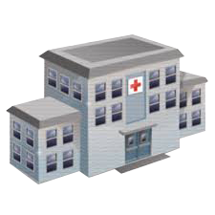


Ministerio de Salud y su organización
Ministerio de Salud
Subsecretaría de Salud Pública
Resolución de problemas de salud en la red asistencial, en base a complejidad y especialidades , en atención abierta y cerrada, incluida la atención de urgencia. Actividad ambulatoria y cerrada, avanzando hacia la ambulatorización de los procesos.
Regula y supervisa funcionamiento de las redes de salud a través de políticas, normas, planes y programas para coordinación y articulación, que permitan satisfacer las necesidades de salud.
Protege, promueve, y vela por el cumplimiento de los derechos de las personas en salud, con relación a Fonasa, Isapres y prestadores
Asegura el derecho a la protección en salud , funciones reguladoras y fiscalizadoras para contribuir a la calidad de los bienes públicos, políticas sanitarias y ambientales.
Autoridad sanitaria, acciones de salud pública, promoción, prevención y fiscalización en lo sanitario ambiental.
Articulación, gestión y desarrollo de la red , para la ejecución de las acciones de protección y recuperación de la salud, también la rehabilitación y cuidados paliativos de las personas .
Formula y fija las políticas de salud que se desarrollan dentro del territorio nacional, ejerce la rectoría del sector salud.
Equipo de salud multidisciplinario municipal, está a cargo de la población de un territorio acotado, aplicando el enfoque familiar durante el ciclo vital.
Fortalece el control sanitario a través de vigilancia, fiscalización, investigación y transferencia tecnológica.
Subsecretaría de Redes Asistenciales
Instituto Salud Pública
Servicios de Salud
Seremis de Salud
Superintendencia
de Salud
Hospitales
Atención Primaria

Slide 3

Plan Nacional de Salud Gobierno de Chile 2018-2022
“Una cirugía mayor a la salud”
Abordajes Plan de Gobierno:
Gestión de Listas de Espera.
Formación de especialistas y médicos.
Reforma a la salud primaria: consultorios y CESFAM más modernos y resolutivos .
Reforma al modelo de atención: salud digna y oportuna.
Modernización de la infraestructura sanitaria.
Precio de los medicamentos: más competencia y transparencia.
Bienestar y cultura de vida sana.

Slide 4




La red SSVQ en la región de Valparaíso
  Regional:
  1.815.902 habitantes
  Porcentaje población nacional: 10,3%
59% de la población regional corresponde a la red SSVQ.
Población red SSVQ
Asignada
1.119.052
personas
Total
Usuarios
FONASA
Población Fonasa de la red:
80%
834.372

Slide 5

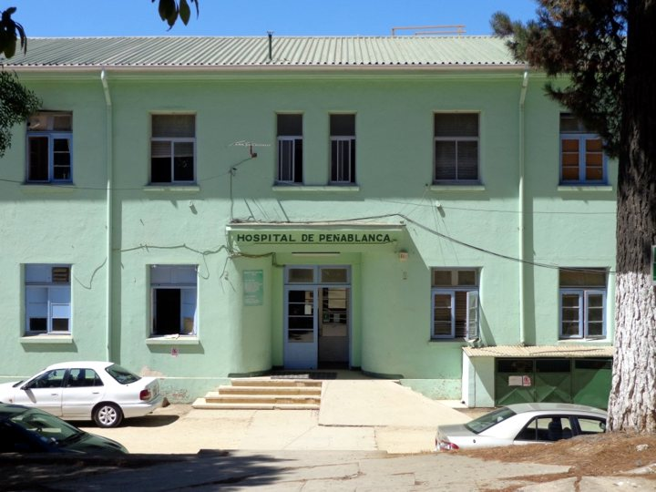
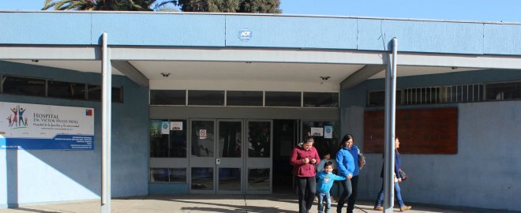
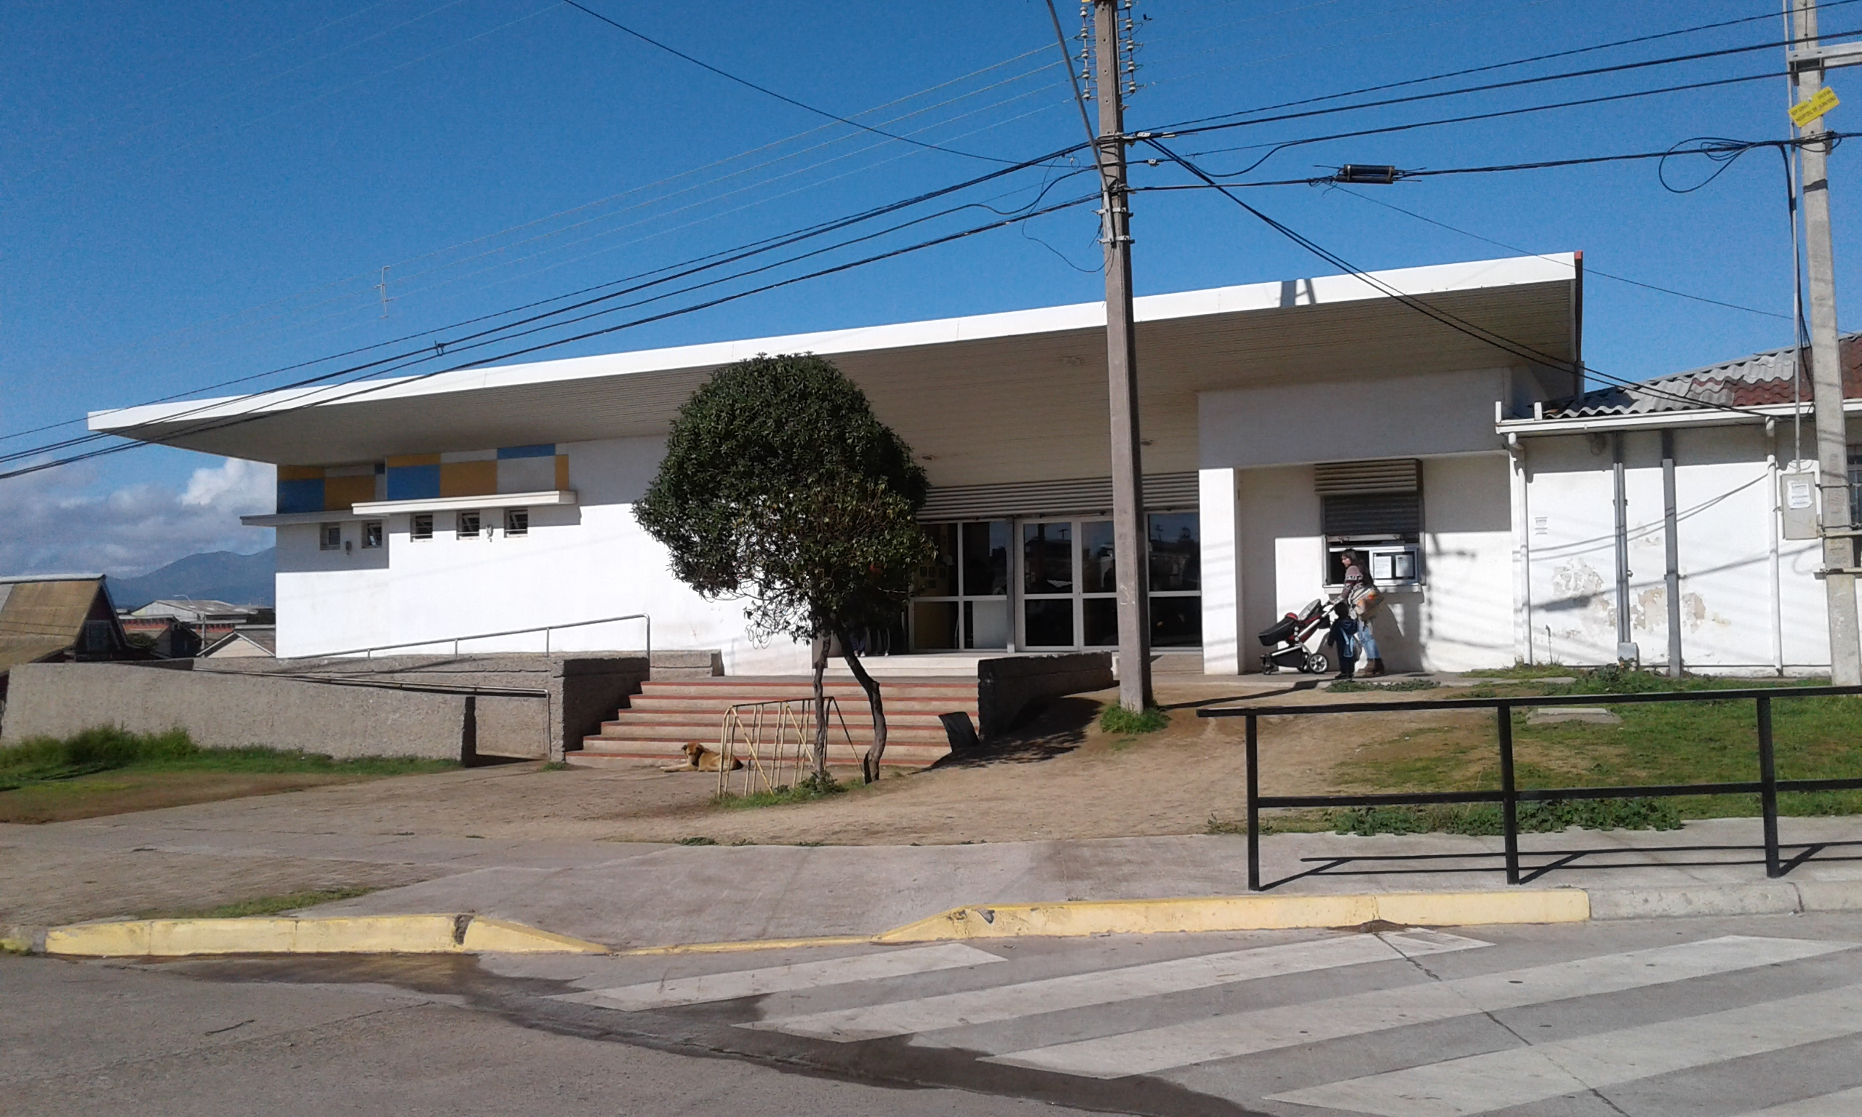
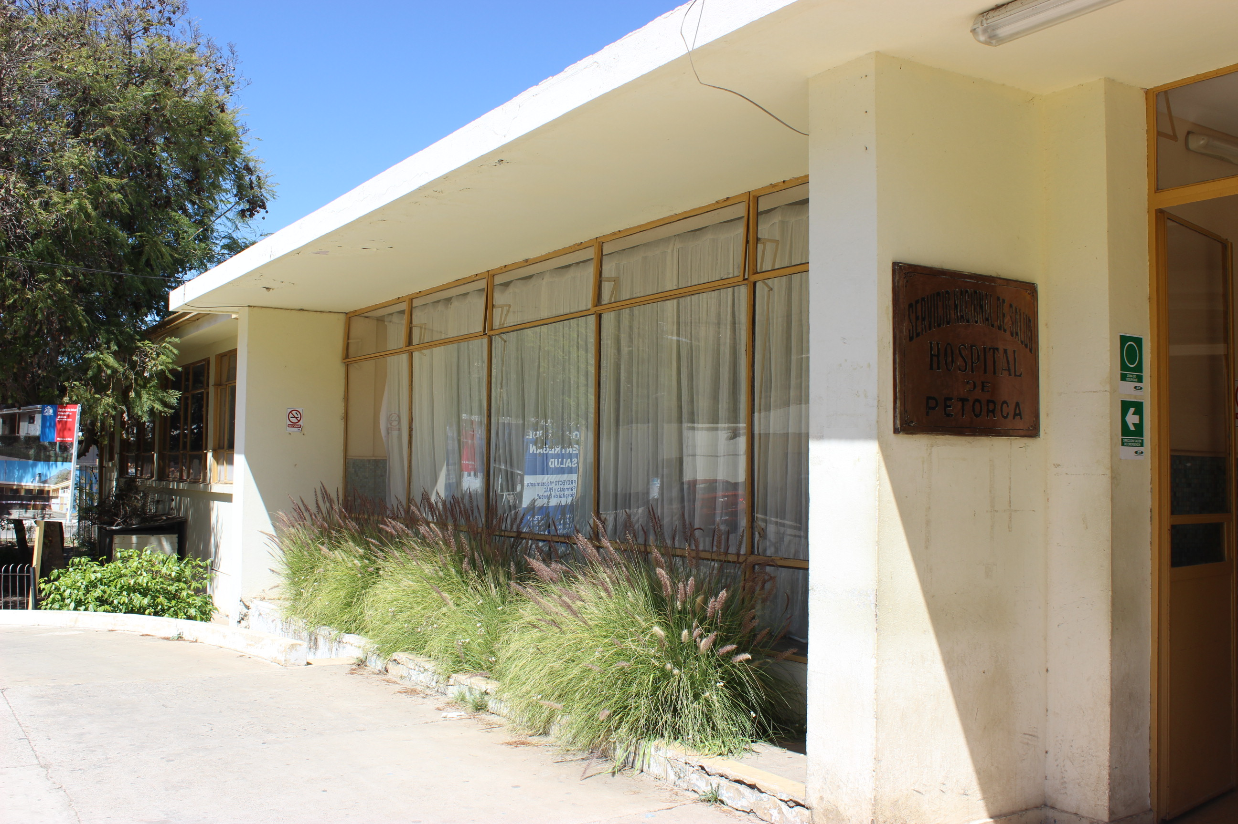
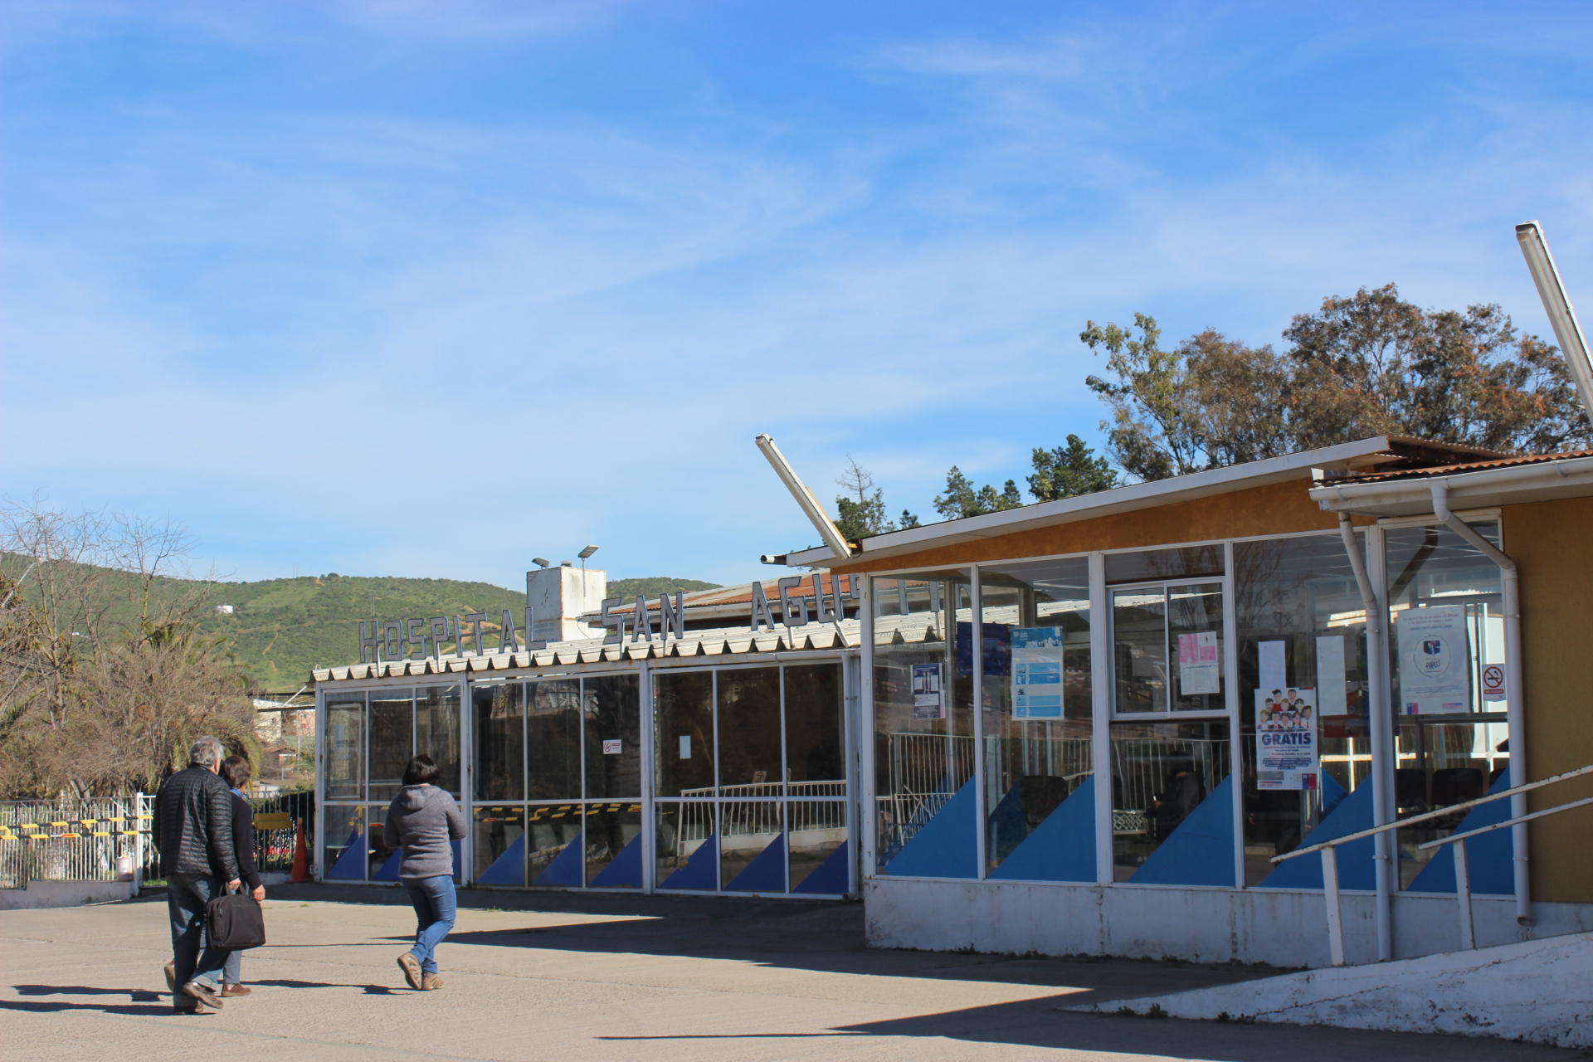
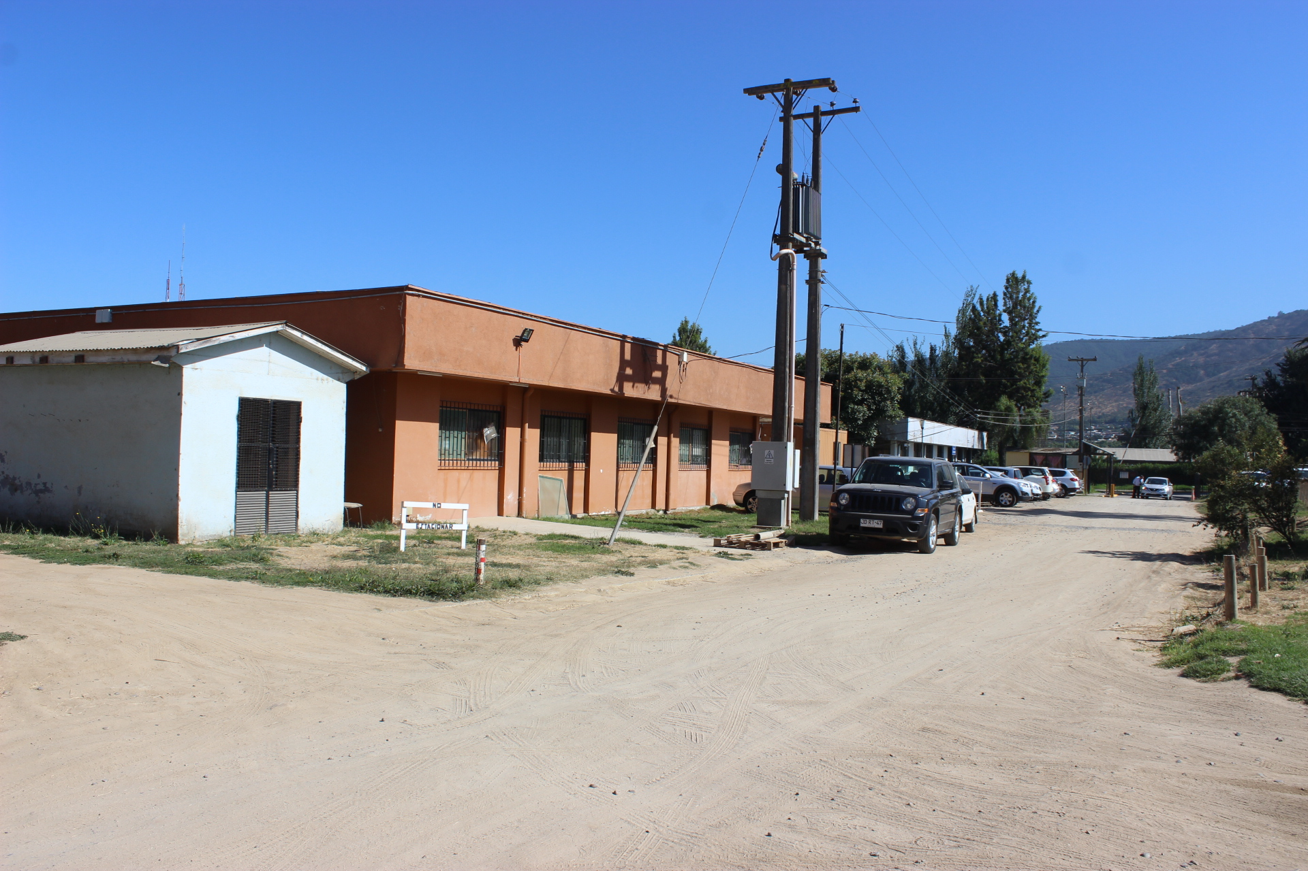
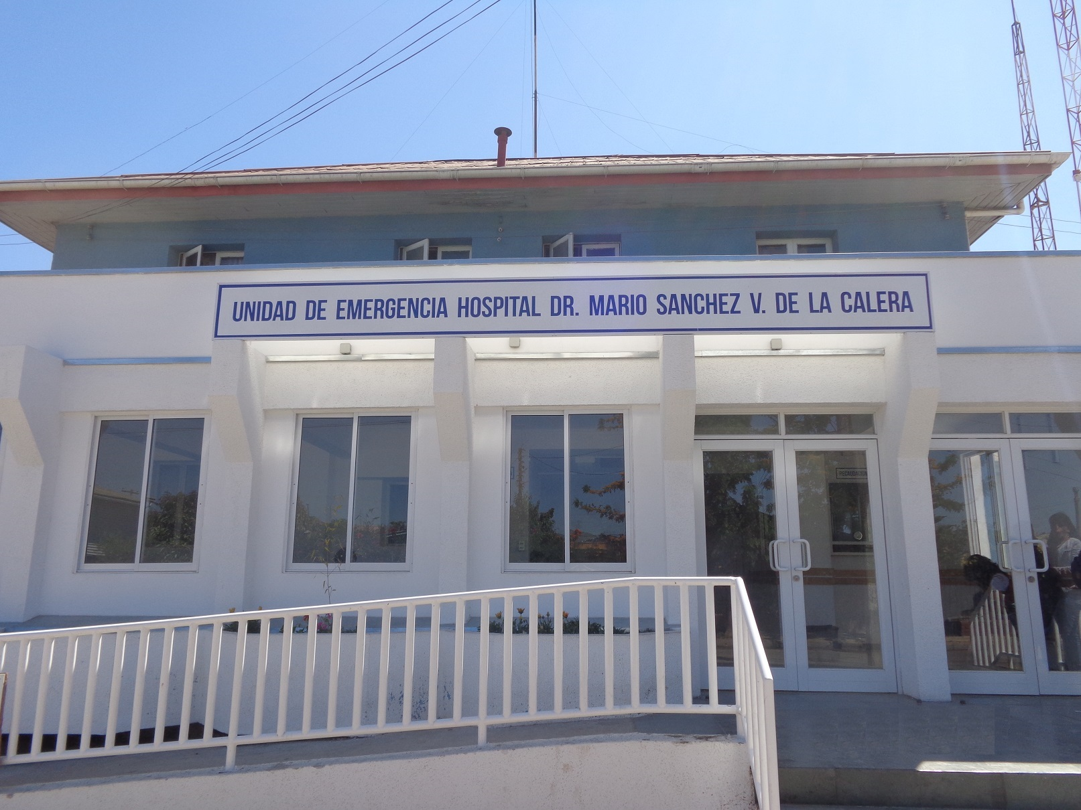
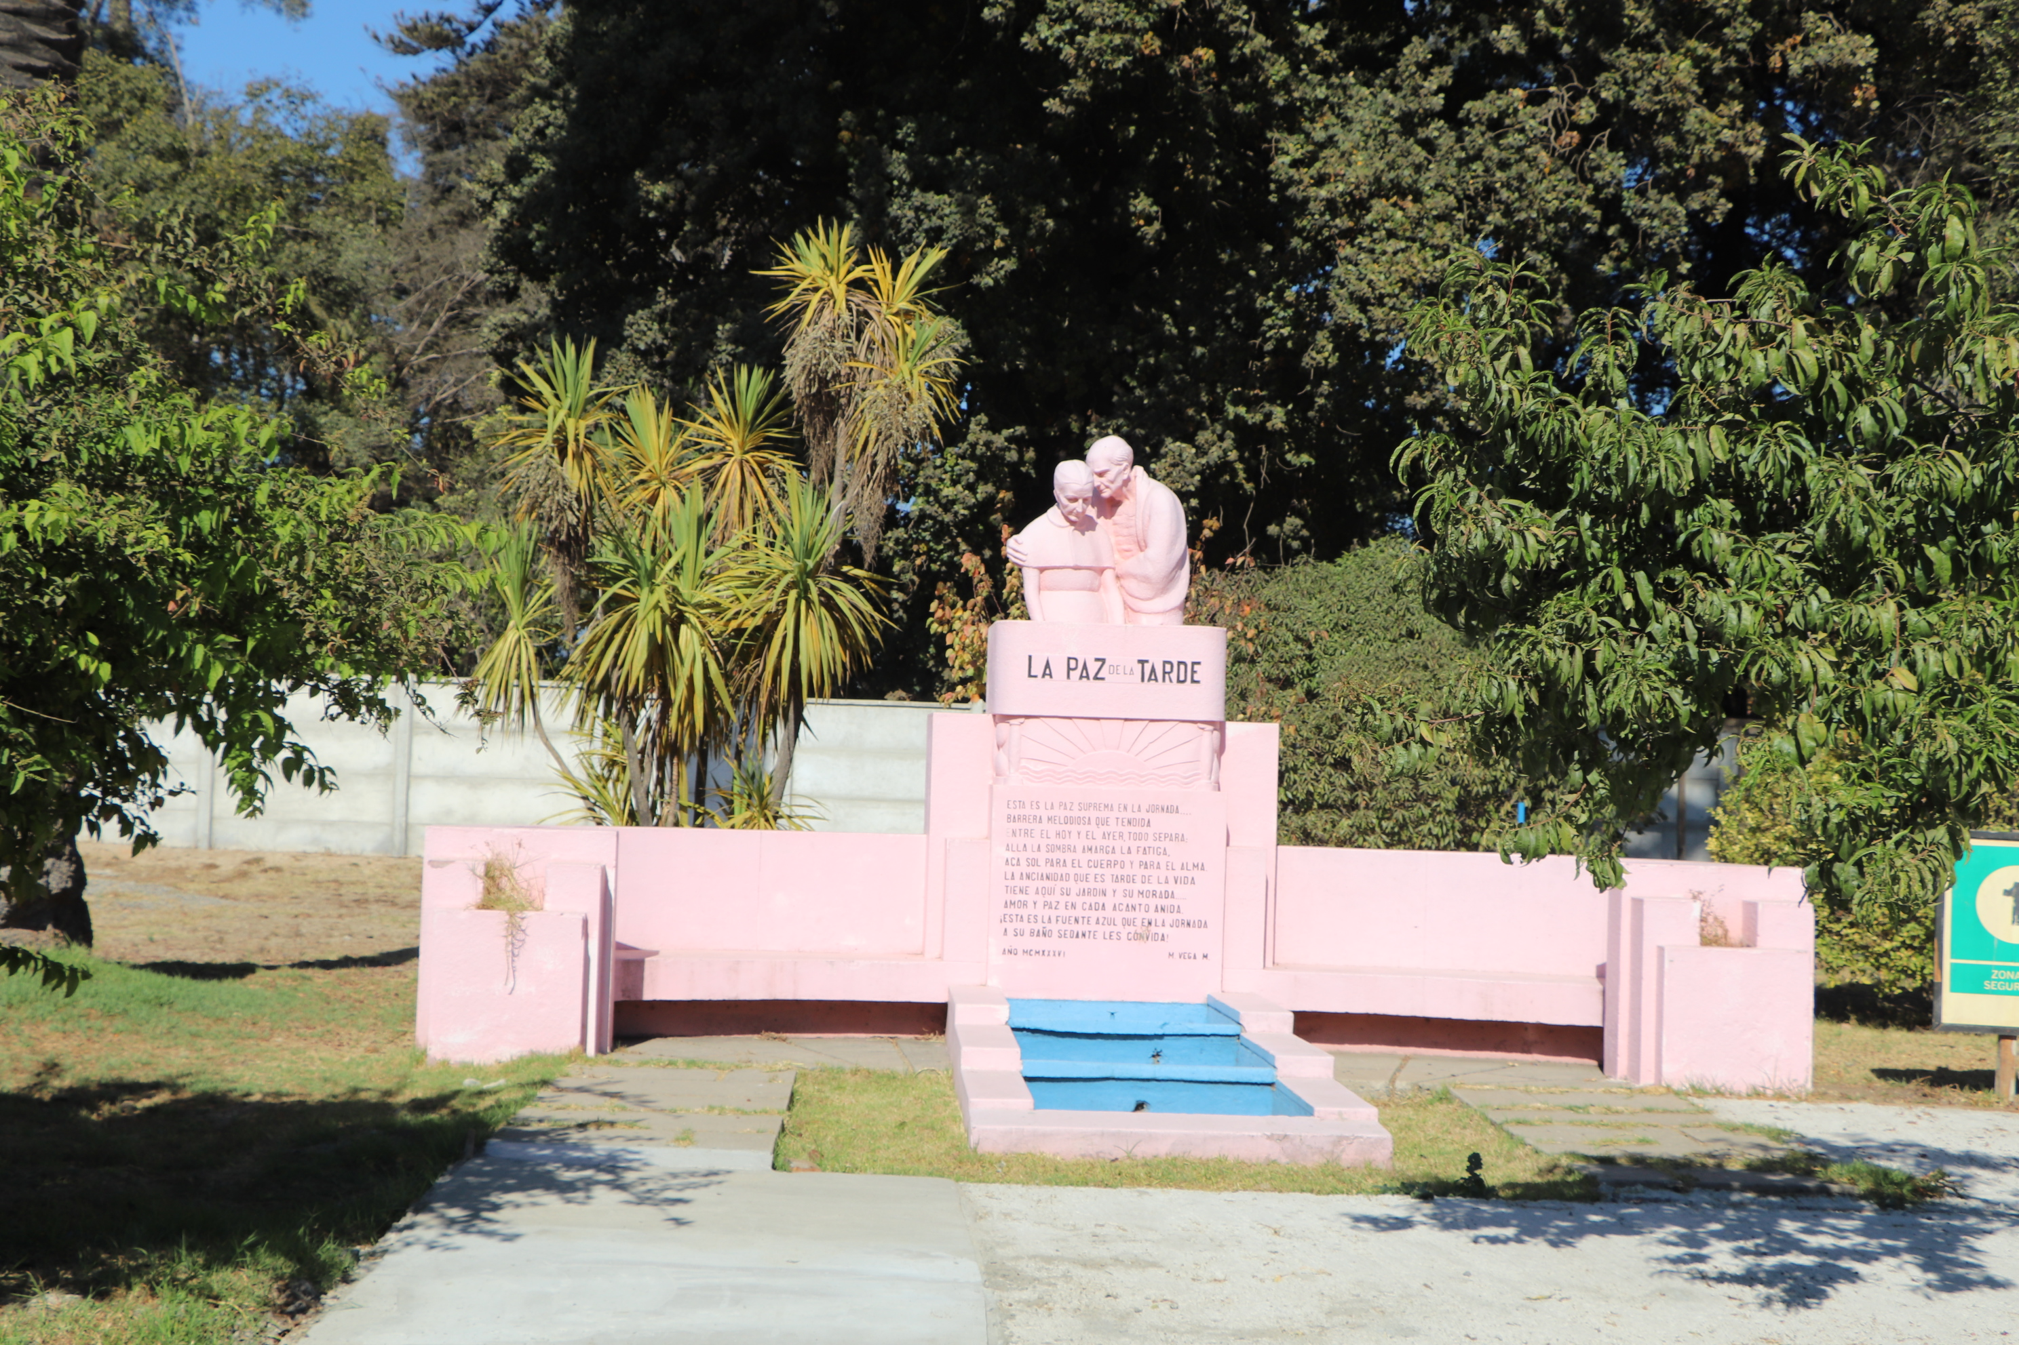
Nuestra red SSVQ
Hospitales de Menor Complejidad:
Hospital Petorca
Hospital Juana Ross de Peñablanca
Hospital Geriátrico La Paz de la Tarde de Limache
Hospital Santo Tomás de Limache
Hospital Adriana Cousiño de Quintero
Hospital Dr. Mario Sánchez de La Calera
Hospital San Agustín de La Ligua
Hospital Dr. Víctor Möll de Cabildo
Hospitales de Alta Complejidad:
Hospital Dr .Gustavo Fricke de Viña del Mar
Hospital de Quilpué
Hospital San Martín de Quillota

Slide 6
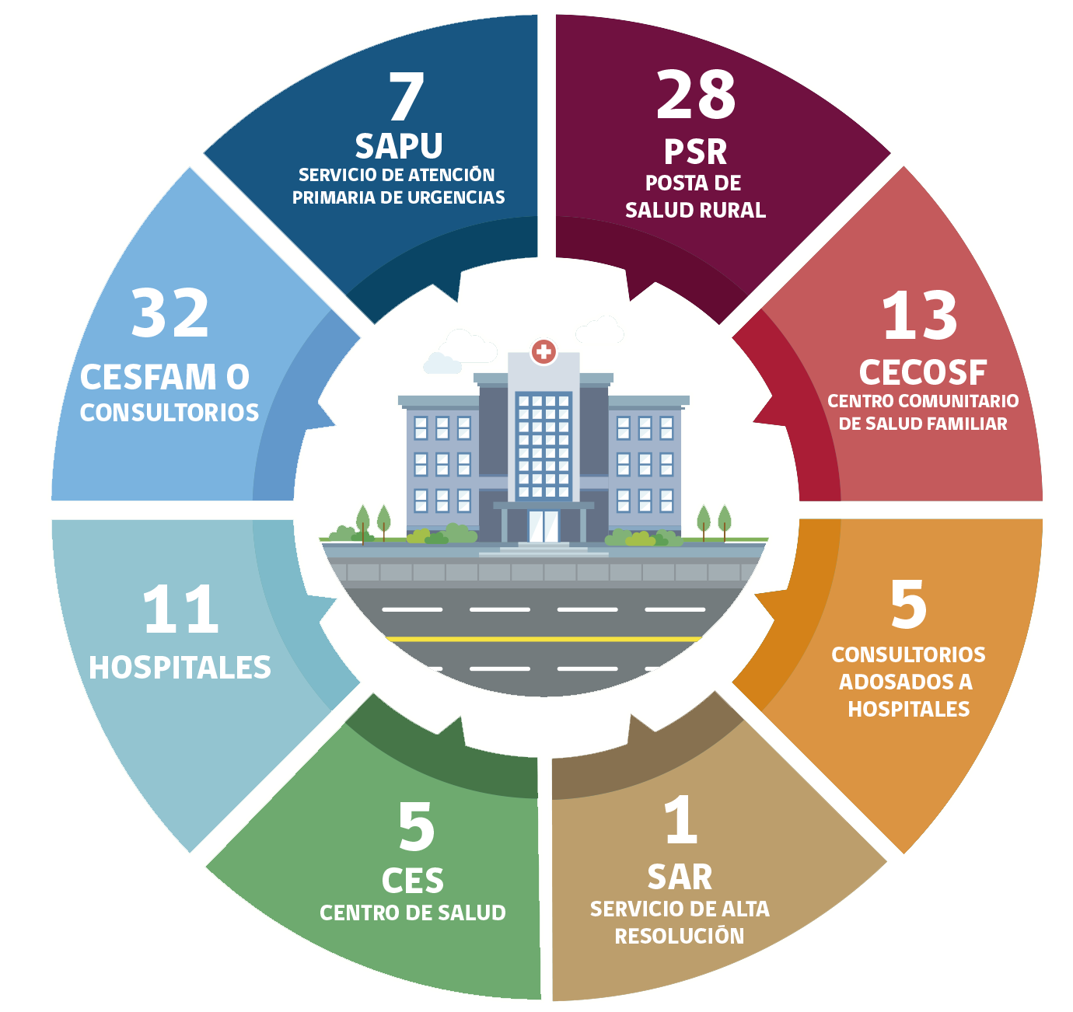
Red Asistencial Integrada
La red está integrada por: 97 centros de salud de diversa complejidad y resolutividad

Slide 7
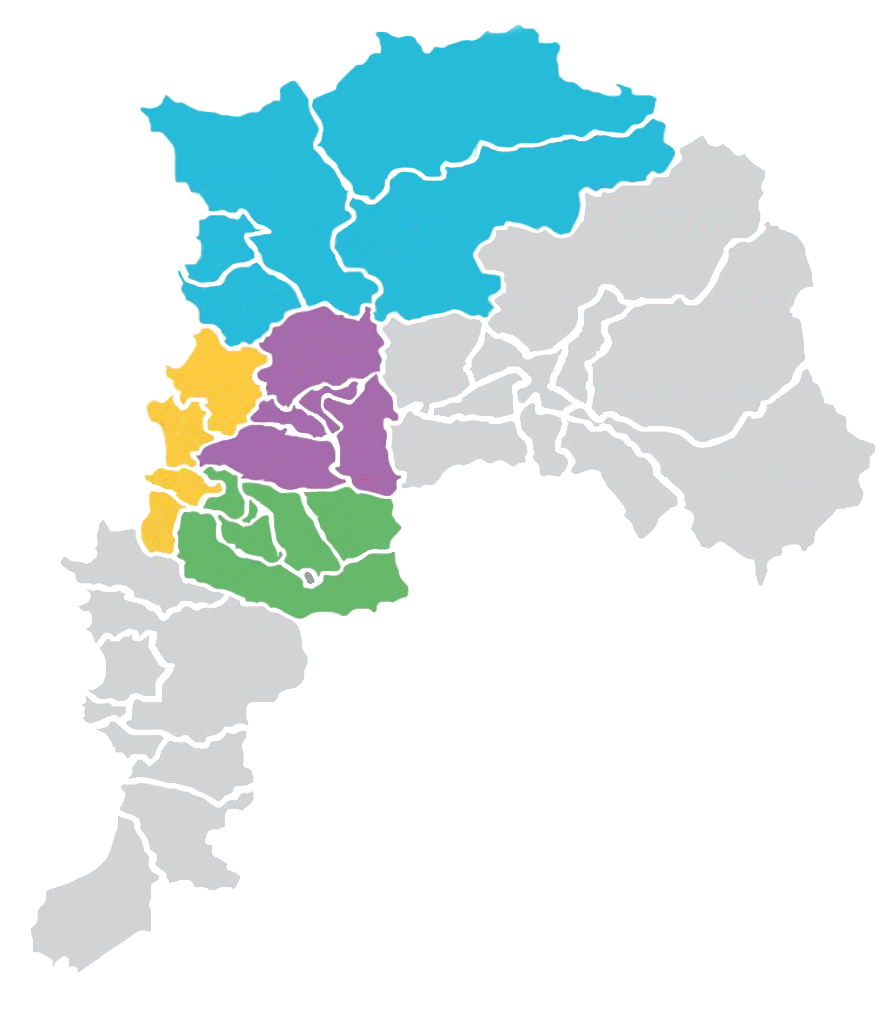

Territorio SSVQ
Quillota
La Calera
Hijuelas
Nogales
La Cruz
Población asignada: 216 mil usuarios
Población beneficiaria: 190 mil usuarios
La Ligua
Cabildo
La Ligua
Zapallar
Papudo
Población asignada: 86 mil usuarios
Población beneficiaria: 71 mil usuarios
Petorca
Quillota
Borde Costero
Viña del Mar
Concón
Quintero
Puchuncaví
Población asignada: 414 mil usuarios
Población beneficiaria: 309 mil usuarios
Marga Marga
Quilpué
Villa Alemana
Limache
Olmué
Población asignada: 401 mil usuarios
Población beneficiaria: 262 mil usuarios
Provincias
Petorca
Quillota
Borde Costero
Marga Marga
3er
Servicio de Salud más grande del país.
4
provincias
18 comunas
7.793 km²
Superficie jurisdicción.

Slide 8
Comisiones Técnicas Territoriales de Salud
Lograr una integración real de la red asistencial, desde la Atención Primaria de Salud y nivel hospitalario de mayor y menor complejidad, para otorgar al usuario una atención más oportuna de su problema de salud, garantizando la continuidad de la atención en todos sus procesos.
OBJETIVO
Acceso
Continuidad
Resolución
Oportunidad

Slide 9
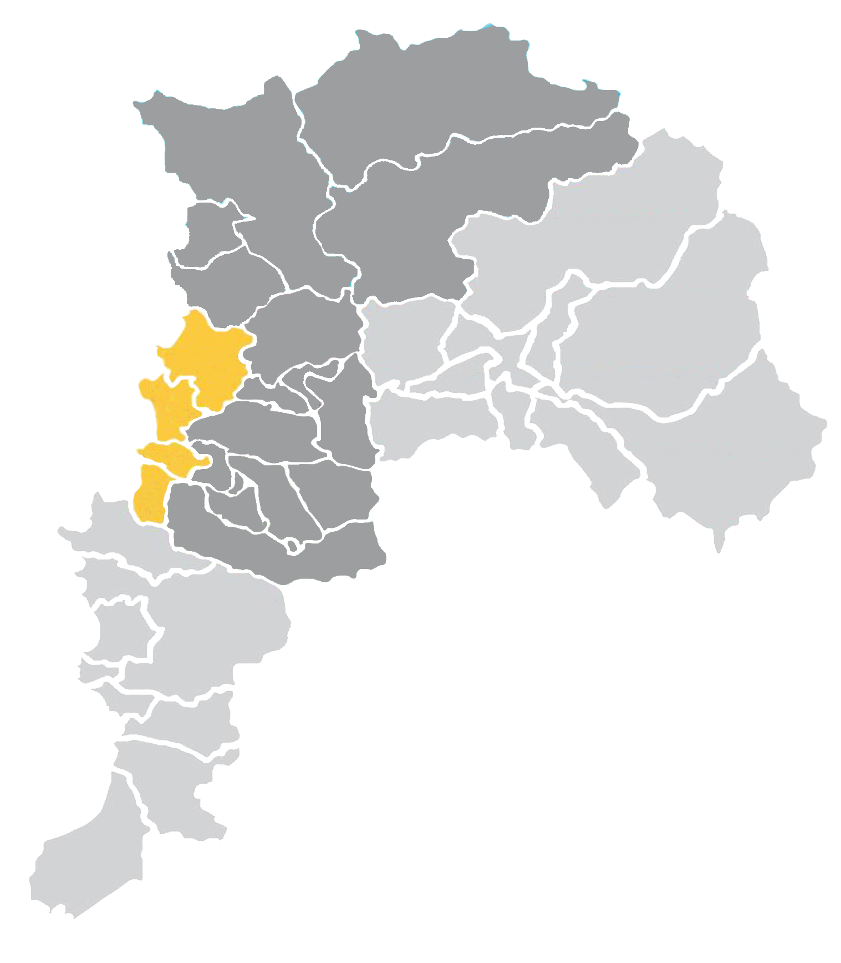
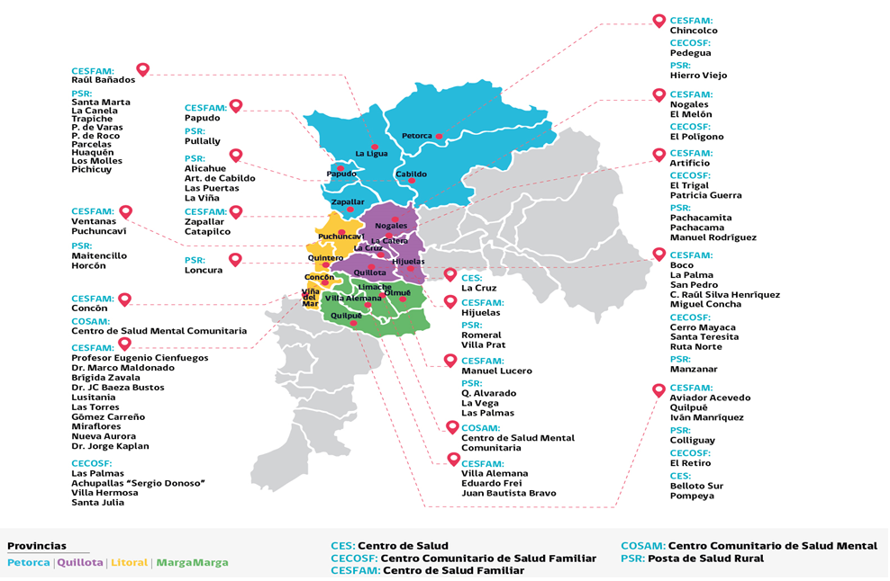
Borde Costero
Red de Atención Primaria de Salud
21
Red Hospitalaria SSVQ
Puchuncaví
Quintero
Borde Costero
Implementación Hospital Fricke entrega de fármacos en dispositivos de la COTTESA.
Implementación de la contrarreferencia de APS de post alta
Ampliación de CREA para aumento de producción y disminución de Lista de Espera.
Buenas Prácticas GES.
Apoyo en alerta ambiental de Quintero-Puchuncaví.
Implementación de eco móvil con enfoque territorial.
Implementación de POLI TACO en Hospital de Quintero.
Concón
Viña del Mar
Provincias
Petorca
Quillota
Borde Costero
Marga Marga

Slide 10
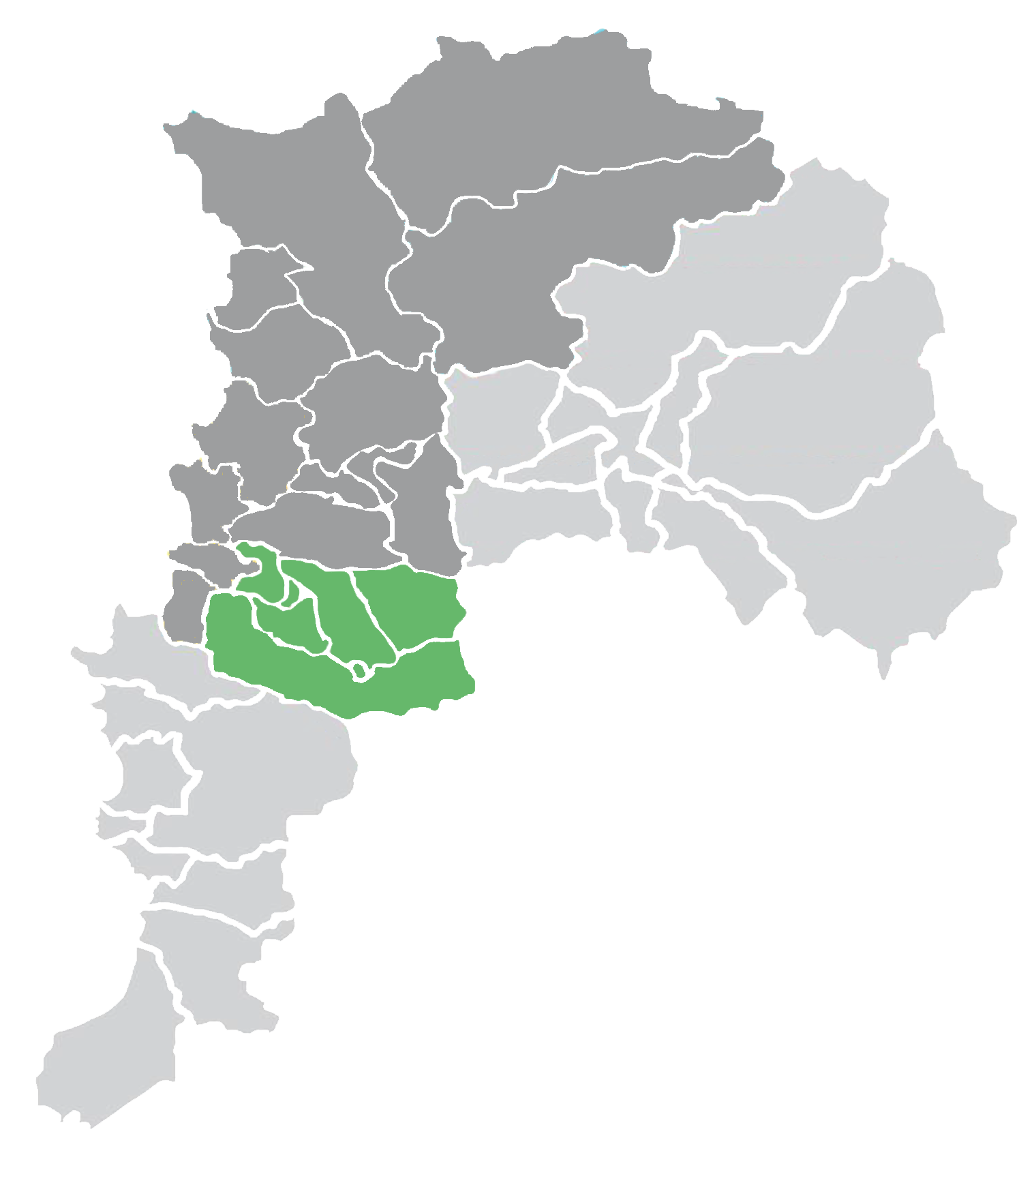
Marga Marga
16
Red de Atención Primaria de Salud
Red Hospitalaria SSVQ
Olmué
Limache
Villa Alemana
Quilpué
Marga Marga
Optimización flujos para abordar la Lista de Espera de oftalmología
Gestión de pabellón de Hospital de Limache
Se optimiza el funcionamiento del TAC Quilpué.
Flujos de epicrisis de alta desde hospitales a APS
Difusión de carteras de prestaciones, laboratorio y arsenales farmacológicos de la red.
Provincias
Petorca
Quillota
Borde Costero
Marga Marga

Slide 11
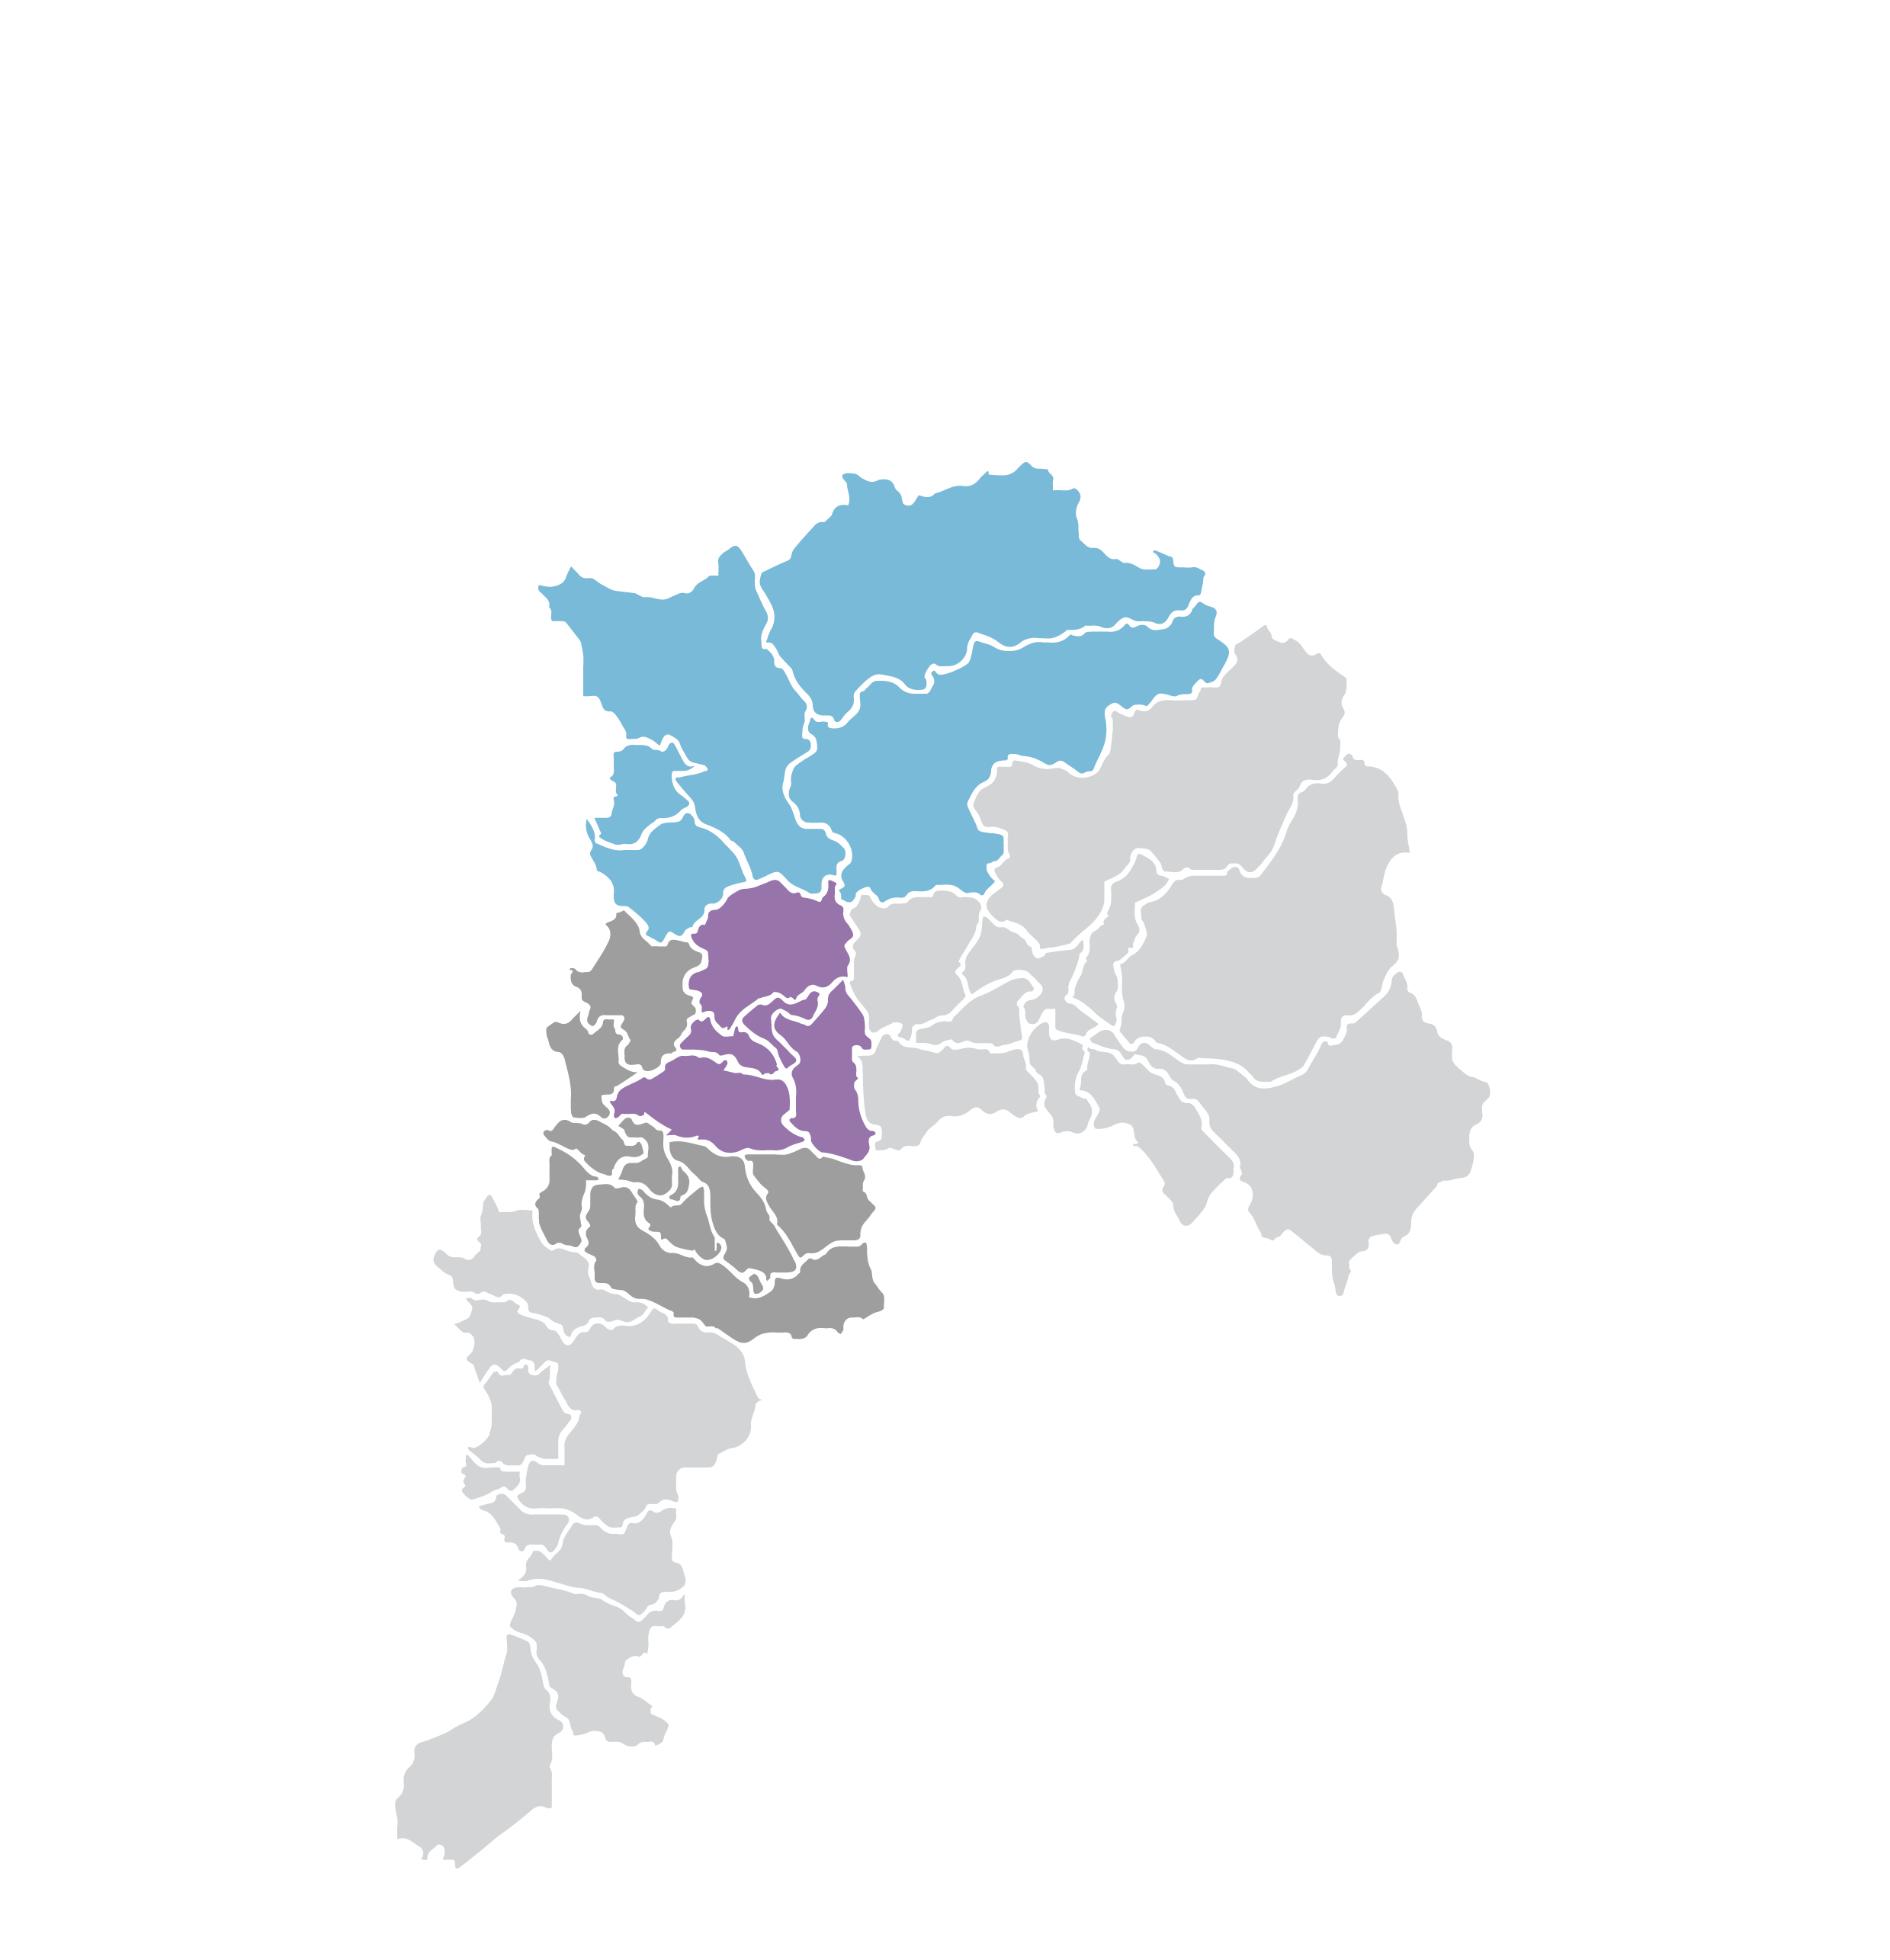
Quillota-Petorca
Red de Atención Primaria de Salud
Red Hospitalaria SSVQ
45
Petorca
La Ligua
Papudo
Cabildo
Zapallar
Nogales
La Caleta
La Cruz
Hijuelas
Quillota
Quillota-Petorca
Gestión de GES vencidas
Programa broncopulmonar en Hospital de La Ligua.
Proyecto poli pie diabético
Implementación de sala de endoscopía.
Envío de epicrisis médicas y de enfermería.
UAPO Móvil en hospitales de baja complejidad.
Incorporación de especialistas en APS
Cambios en el mapa de derivación entre especialistas y subespecialistas.
Trabajo del protocolo de trombolisis del Hospital de Quillota.
Provincias
Petorca
Quillota
Borde Costero
Marga Marga

Slide 12


Producción de la red del Servicio de Salud
Viña del Mar-Quillota
66.947
30.534
26.129
+ 7,67 %
+ 9,39%
+2.43%

Slide 13
Producción Servicio de Salud Viña del Mar Quillota
Intervenciones quirúrgicas mayores
25.555
23.987
Intervenciones Quirúrgicas Mayores
1.411
+ 3,10%
7.961
+2,49
1.568
+ 2,26%
+ 6,54%

Slide 14

Causas hospitalización
Egresos Hospitalarios
Egresos Hospitalarios 2018: 46.899
Partos: 9.285

Slide 15


Acreditación de Hospitales año 2018
¿Qué es la acreditación?
Proceso periódico de evaluación, al que se someten los prestadores institucionales que cuentan con su autorización sanitaria vigente: hospitales, clínicas, centros ambulatorios y laboratorios, para el cumplimiento de estándares de calidad, fijados por el Ministerio de Salud.
La evaluación es realizada por entidades acreditadoras autorizadas por la Superintendencia de Salud
Enero 2018
Mayo 2018
Octubre 2018
Diciembre 2018
Acreditación
Hospital San Agustín de La Ligua
Acreditación
Hospital Dr. Victor Hugo Moll de Cabildo
Acreditación
Hospital de Petorca
Reacreditación
Hospital Dr. Gustavo Fricke
Hospital Dr. Mario Sánchez de La Calera | No acreditó

Slide 16


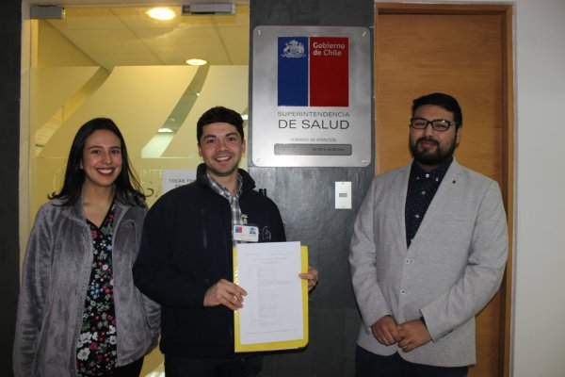

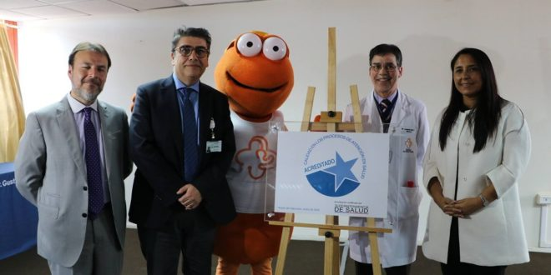

Slide 17
Estrategias de trabajo en calidad
Cultura de mejora continua en la notificación y análisis de los Eventos Adversos y Centinelas:
Aumento de notificaciones de incidentes : 300%
Año 2017 : 1.641 notificaciones
Año 2018 : 4.987 notificaciones
Se desarrolla sistema informático: “Sistema de Notificación de Eventos Adversos y Centinelas”, para la red.

Slide 18


Desafíos 2019
Lograr acreditación del Hospital Dr. Sánchez de La Calera.
Reacreditación de los hospitales que terminan la vigencia de su proceso :
Hospital Adriana Cousiño de Quintero.
Hospital Geriátrico Paz de La Tarde
Hospital San Martín de Quillota.
Formar equipo de Gestión del Riesgo Clínico que abordará eventos adversos y centinelas desde el origen, seguimiento, mejora y cierre.

Slide 19

Atención de salud a las personas

Slide 20
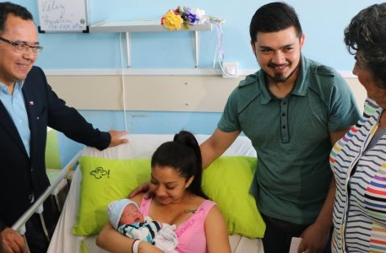
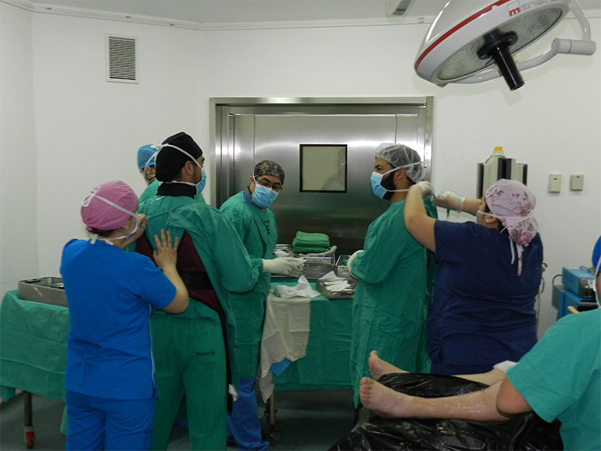
Atención de salud a las personas
Optimizar el acceso oportuno, con calidad y seguridad de los servicios de atención de salud, garantizando un trato digno hacia los usuarios de nuestra red.

Slide 21


Logros año 2018
Tecnología en salud: mayor desarrollo de la Telemedicina, acercando la atención de especialidades a lugares distantes.
Integración de la red: con Atención Primaria, permitiendo abordaje transversal de programas.
Respuesta oportuna: abordaje sanitario exitoso en contingencia medioambiental Quintero Puchuncaví.
Conectividad prehospitalaria: implementación radial 100% en los Servicios de Urgencia de la red.
Capacitación y difusión: creación de Academia SAMU, capacitando a entidades de emergencias.

Slide 22

Garantías en Salud GES
¿Qué son las Garantías GES?
Beneficios garantizados por ley para personas de Fonasa e Isapres.
Acceso: derecho por ley a la prestación de salud.
Oportunidad: Tiempos máximos de espera.
Protección financiera: La persona beneficiaria cancela un porcentaje de la afiliación.
Calidad: Entrega de las prestaciones por un prestador acreditado o certificado en seguridad y calidad.
CUMPLIDAS
Variación Cumplidas 5,1 %

Slide 23

GARANTIAS VENCIDAS 2018 red SSVQ
Estrategias:
Convenio con CAPREDENA.
Traslado de especialistas dentro de la red SSVQ.
Nodos:
Brecha de oferta en los establecimientos para una atención oportuna.
Lentitud de información de segundos prestadores de FONASA.
DICIEMBRE
ENERO
DICIEMBRE
DICIEMBRE
Variación vencidas: 33,1 %

Slide 24

Listas de Espera Consultas Nuevas
2017 2018
21%
-11%

Slide 25
Listas de Espera Intervenciones Quirúrgicas
-22%
2%
-7%

Slide 26



Procuras y trasplantes

Slide 27
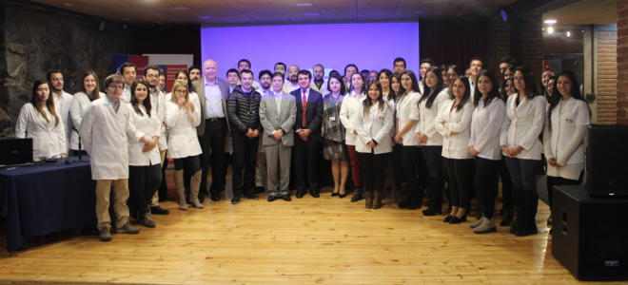
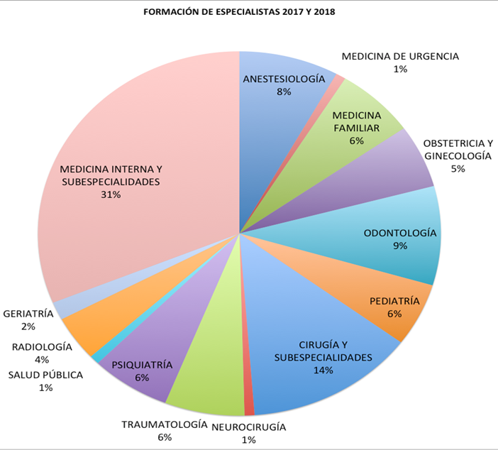
FORMACIÓN DE MÉDICOS ESPECIALISTAS
125
MÉDICOS EN FORMACIÓN
Áreas de formación médicos PAO y becarios años 2017 y 2018.
Período Asistencial Obligatorio: médico becario se compromete a realizar una etapa asistencial tras el período formativo, en un Servicio de Salud, por un tiempo igual al doble de la beca.
Médico becario: estudiante de Medicina de post-grado, cuya formación se encuentra financiada (Beca) por el Estado de Chile

Slide 28
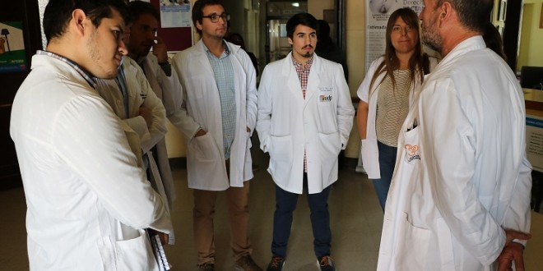
INGRESO AL CICLO DE DESTINACIÓN Y FORMACIÓN
Médicos en ciclo de Destinación y Formación:
Política pública que busca disminuir la brecha de médicos en el país, enfocándose fuera de los grandes centros urbanos, en zonas rurales y vulnerables con la posibilidad de un trabajo y poder especializarse con financiamiento del Estado, una vez completado un mínimo de tres años en su destinación.
Total por año

Slide 29

Gestión sanitaria

Slide 30
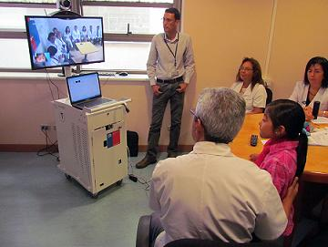

Telemedicina en la red SSVQ
¿Qué es la Telemedicina?
Atención médica de especialidad a distancia, a través de las tecnologías de la información y las comunicaciones, entre el Hospital de referencia y el Hospital de consulta.
Hospital de Peñablanca
Hospital de Quintero
APS
Puchuncaví
Concón
Hospital. Cabildo
Hospital
Petorca.
Hospital. La Ligua.
Hospital. La Calera
Hospital Geriátrico
Hospital de Limache
Hospital Dr. Gustavo Fricke
Hospital de Quilpué
Hospital de Quillota

Slide 31

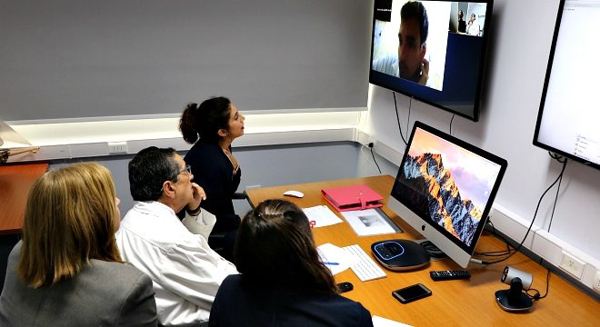
Telemedicina
Logros 2018
1.734 consultas de Telemedicina en la red.
Inicio de la Telenefrología.
Incorporación Hospital de Quillota de Telemedicina para Ataque Cerebro Vascular.
Apoyo contingencia Quintero Puchuncaví.
Cuidados Paliativos en la red.
Desafíos 2019.
Implementar Hospital Digita
Potenciar las Unidades de Telemedicina de la red.
Integración de las Redes de Especialidades
Modelo de atención integral a víctimas de violencia sexual.
Trombolisis Ataque Cerebrovascular: revierte el daño, minimizando las secuelas de un ACV. El tiempo es fundamental, la trombolisis se debe iniciar dentro de las 4,5 horas de iniciado los síntomas. Mientras antes, más posibilidad de salvar tejido cerebral.
Tele ACV: Hospital de Quillota pionero en partir con telemedicina para confirmar diagnóstico e indicaciones (con Unidad de Tele ACV Servicio de Salud Metropolitano Sur).
Trombolisis: 59
Teletrombolisis: 29

Slide 32

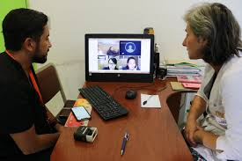
Fortalecimiento de la Red Oncológica
42.8%
43.3%
30.9 %
Cuidados paliativos 2017: 932 ingresos
2018:1.108 ingresos
28,6 %

Slide 33
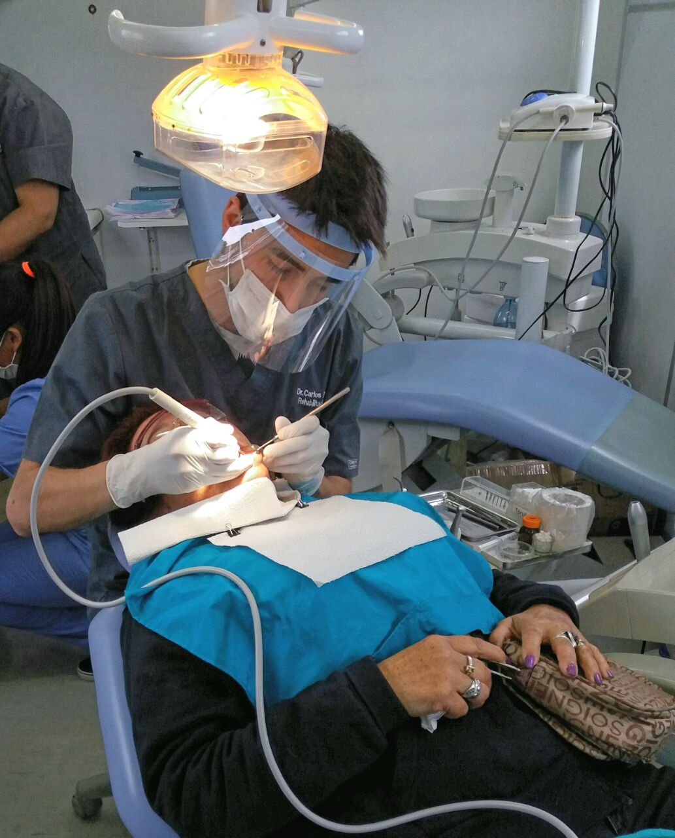

Salud Oral
Aumento de la infraestructura: nuevo box en Hospital Petorca, Quintero y 2 boxes de especialidades en Hospital de Quilpué.
Niños hasta 6 años bajo control periódico.
13.436 niños de 0 a 3 años sin caries (60%). Cuidadores recibieron educación para que esta condición se mantuviera.
Alta odontológica: 36.731 niños y niñas.
Clínica Dental Móvil: récord de 9.756 actividades recuperativas.
Actividades educativas y preventivas, a 23.313 niños de 2 a 5 años de Jardines Infantiles de JUNJI, INTEGRA y MINEDUC.

Slide 34

Ley Ricarte Soto
Presupuesto MINSAL 2017:
$ 100.000 millones
Presupuesto MINSAL 2018:
$ 100.000 millones
Asegura el financiamiento de diagnósticos y tratamientos de alto costo de patologías definidas por la ley.
Casos confirmados 2018
Casos confirmados 2017

Slide 35

Farmacia
PRINCIPALES ITEMES DEL SUBTITULO 22 | 2017 Miles de $ | 2018 Miles de $ | Variación $ | Variación %
PRODUCTOS FARMACEUTICOS | 25.015.738 | 26.621.214 | 1.605.476 | 106,4%
+106,4%

Slide 36

Fondo de Farmacia FOFAR
¿Qué es el FOFAR?
Programa del Ministerio de Salud que garantiza medicamentos gratuitos en todos los centros de salud primaria para el tratamiento:
Diabetes,
Hipertensión,
Colesterol alto.
Año 2017: Población beneficiaria: 130.801
Año 2018: Población beneficiaria: 138.602
Presupuesto año 2017:
Presupuesto año 2018:
$

Slide 37

Gestión de Emergencias y Desastres

Slide 38

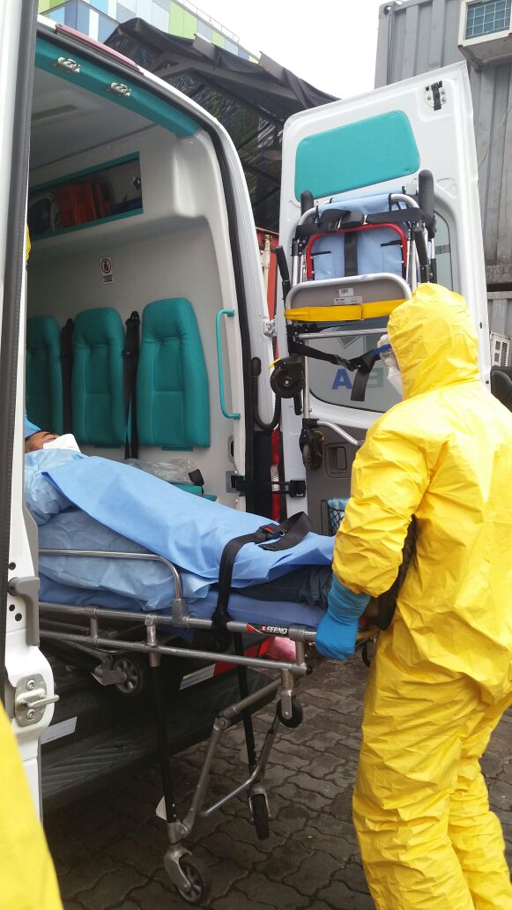

SAMU SSVQ
187.680 llamadas anuales al número 131
Promedio Diario: 514 llamadas .
Base SAMU
Quintero
Despacho ambulancias promedio
Diario: 95 despachos
Anual : 34.500 despachos
Base SAMU
La Ligua
60 % es resuelto en el lugar o domicilio, siendo trasladado a los servicios de urgencia el 40%.
Central de
Regulación SAMU SSVQ
Base SAMU
Quillota
Base SAMU
Viña del Mar

Slide 39
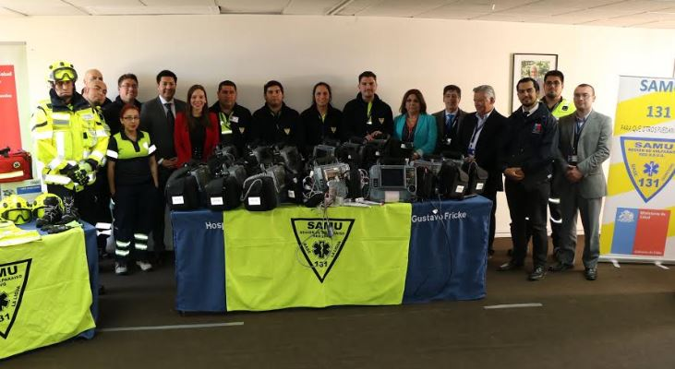
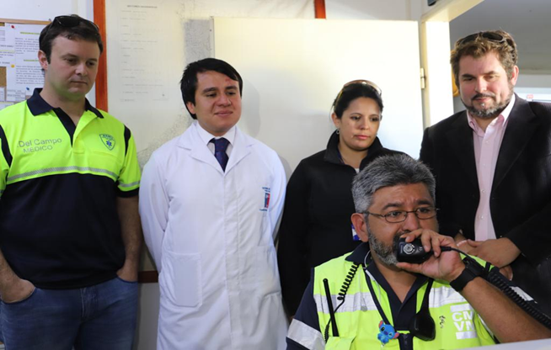
SAMU SSVQ
Mayor conectividad:
22 equipos de radiocomunicaciones Centro Regulador SAMU y la red de SAPU y SUR, pionero en conectividad radial.
Financiamiento APS : $ 43 millones pesos
Mejor capacidad diagnóstica y de respuesta:
Equipamiento médico e insumos, financiamiento GORE $290.000.000.
Monitores desfibriladores, equipamiento para triage en accidentes con múltiples víctimas, equipamiento traslado de pacientes críticos.
Ecógrafo portátil prehospitalario.

Slide 40
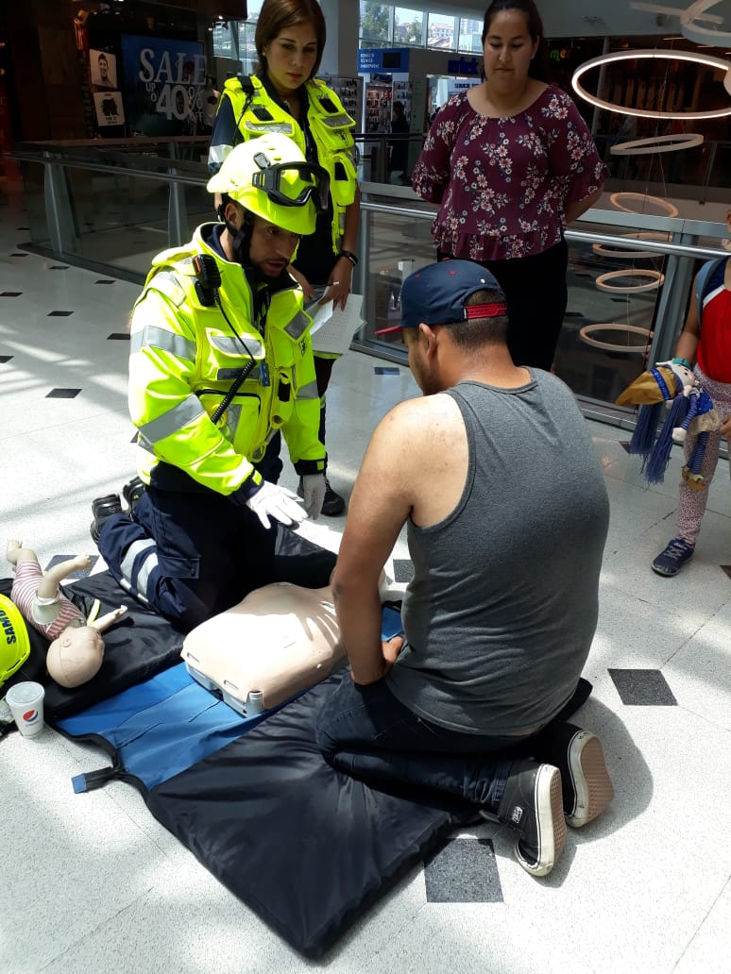
SAMU SSVQ
Academia SAMU: capacitación de personal, capacitación de la comunidad y organismos de emergencias: bomberos, emergencia comunal, colegios, vecinos, organizaciones sociales.
Capacitación: todas las Bases de Intervención realizaron actividades en comunas tendientes al buen uso del número de emergencias 131.

Slide 41
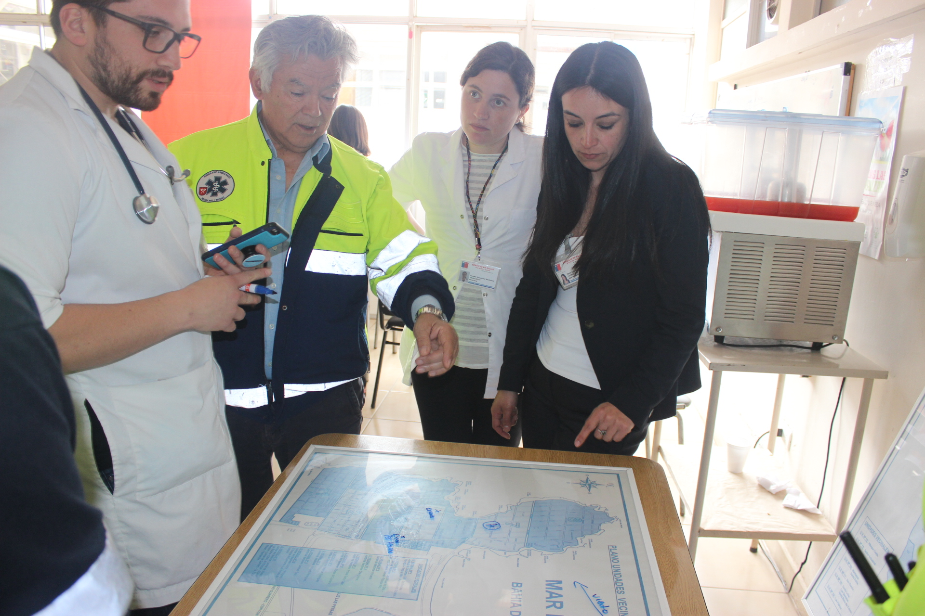
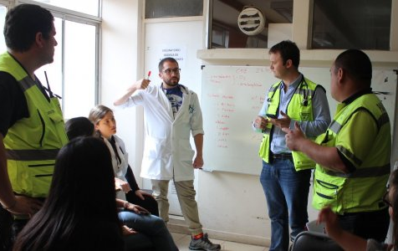
Emergencia ambiental de quintero
Abordaje transversal de SSVQ y Hospital de Quintero para gestión de la emergencia:
5 a 6 Médicos en Unidad de Emergencia.
3 Especialistas: internistas y pediatra
3 Especialistas de Hospital Dr. Fricke, neurólogos y pediatra.
Equipos Médicos de Emergencia (EMT):
4 células clínicas asistenciales para apoyo al Hospital y PAME.
1 médico,
2 enfermeros
2 técnicos paramédicos
Servicios de: Maule, Antofagasta, Arica, Talcahuano, Araucanía Norte y Sur, Arauco, O'Higgins, Aconcagua y Región Metropolitana

Slide 42








Gestión de emergencias y desastres
Gestión en tiempos de paz:
Gestión y planificación de planes de emergencias y desastres en la red hospitalaria con activación de protocolos de gestión en los equipos:
Alerta
Monitoreo
Respuesta y evaluación
Planificación y activación de Comité Operaciones de Emergencias COE
Ante una emergencia de gran magnitud:
Sismo mayor a 7 grados Mercalli,
Alerta de tsunami,
Incendio,
O evento que supere la capacidad de respuesta local.
COE REGIONAL
Se activan COE Hospitales
COE SSVQ.
Comité Operativo de Emergencia
Gestión de Emergencia en la Red
Información a la comunidad
comunicación del riesgo
Recopilación de Información
Comunicación directa con SEREMI y MINSAL

Slide 43
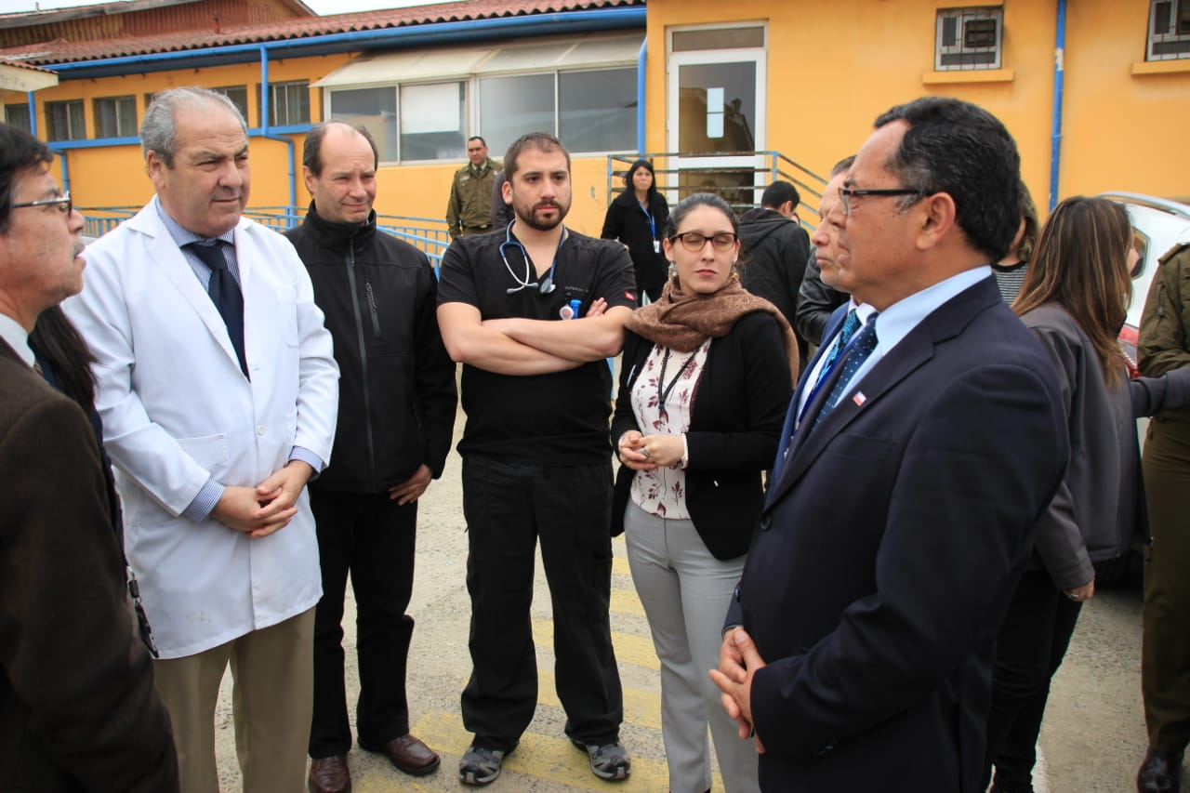
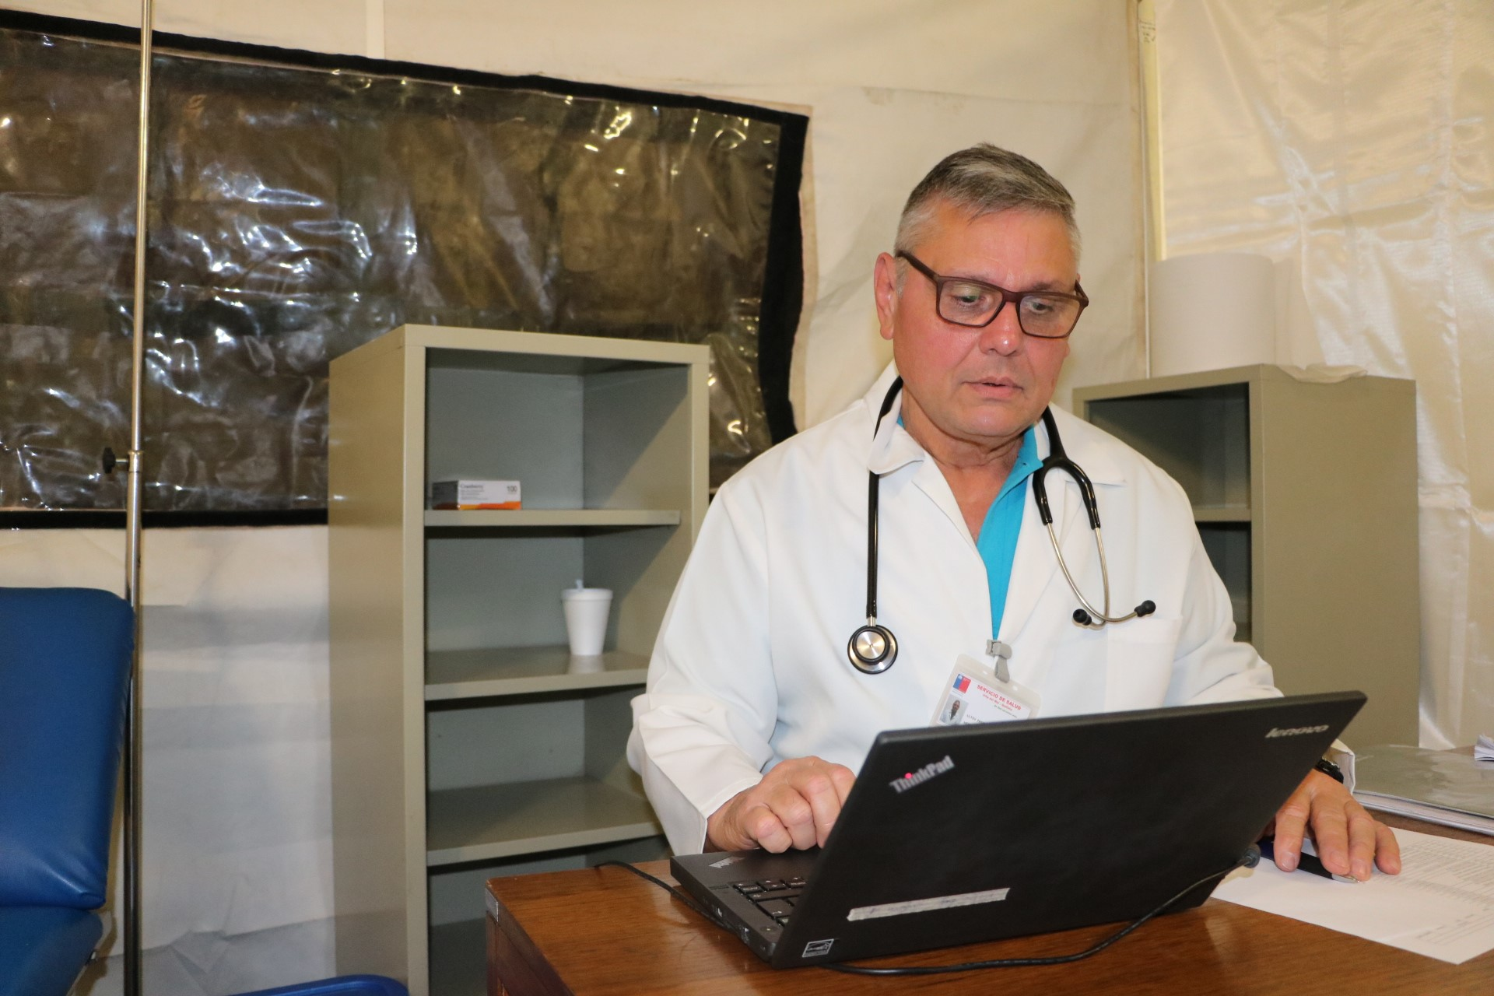
Alerta sanitaria Hospital Quintero
Atención Unidad de Emergencia Hospital de Quintero agosto-diciembre 2018.
1.112 personas.
416 menores de 15 años
697 mayores de 15 años
Consultas PAME Puesto Médico de Especialidades:
3.861 consultas
Atendidos por especialista: 1.283 personas
64% altas ( 822)
36% seguimiento (461)
Prestaciones PAME:
1.295 prestaciones
101 electrocardiogramas, 152 radiografías.

Slide 44

Desafíos año 2019 en lo asistencial
Disminuir los tiempos de espera de la atención, potenciando la complementariedad y productividad de la red.
Mejorar la gestión, optimizando los procesos clínicos y sus resultados.
Lograr un usuario con mayor satisfacción de la atención recibida.
Seguir avanzando hacia la ambulatorización de la atención de salud.

Slide 45

Cuidados de los Pacientes

Slide 46
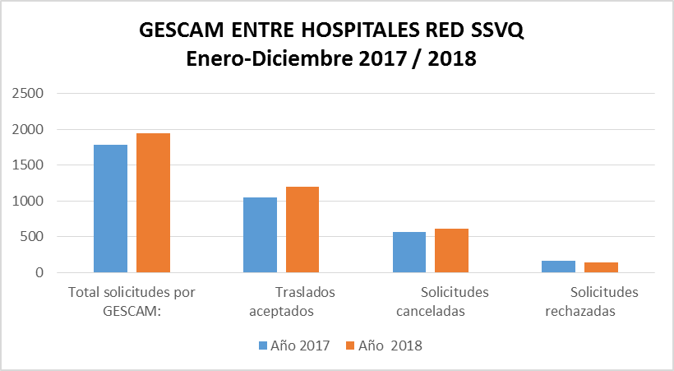
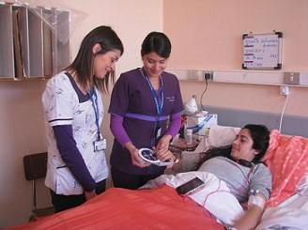
Gestión de pacientes en la red
La gestión de pacientes al interior de la red permite mantener la oferta en los Hospitales de mayor complejidad y poder recepcionar a los pacientes más graves.
Total solicitudes en la red:
Año 2017: 1.788
Año 2018: 1.951
Traslados aceptados en la red:
Año 2017: 1051
Año 2018: 1195
Causa rechazos de traslados:
No pertinencia de acuerdo a complejidad del paciente.

Slide 47

Derivación de pacientes al sistema privado
Cuando la oferta local se supera, se derivan pacientes al sistema privado.
Año 2017: 376 pacientes
Año 2018: 239 pacientes
-137 derivaciones
Rescate pacientes Ley de Urgencia.
Pacientes Fonasa en calidad de Ley de Urgencias en centros privados.
Aumentó en 100 casos de pacientes que consultaron en Urgencia de un centro privado.
El 2018 se rescataron 45 pacientes más que el año 2017.

Slide 48
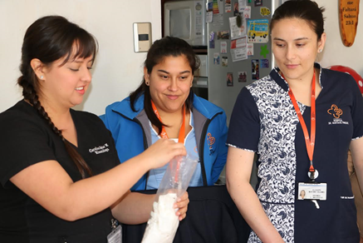
Hospitalización domiciliaria
Estrategia que permite la recuperación del paciente en su entorno familiar con asistencia técnica y permite liberar camas hospitalarias.
Total 2017: 853
Total 2018: 1.241
45,5 %

Slide 49

Salud, personas y territorio. Atención Primaria de Salud

Slide 50

Atención Primaria de Salud.
Modelo de Atención Integral
Promoción de estilos de vida saludables, evitando factores de riesgo.
Prevención y control de enfermedades no transmisibles.
Prevención del deterioro de la salud y desarrollo de patologías.
Aumento de capacidad resolutiva frente a la demanda: referencia- contrarreferencia
Detección precoz de patologías crónicas.
Articulación de la red primaria

Slide 51



Programas y convenios Atención Primaria de Salud.
Los Programas de reforzamiento año 2018 significaron convenios con los Departamentos de Salud de los Municipios y SSVQ.
18
433
$ 12.567.288.377

Slide 52
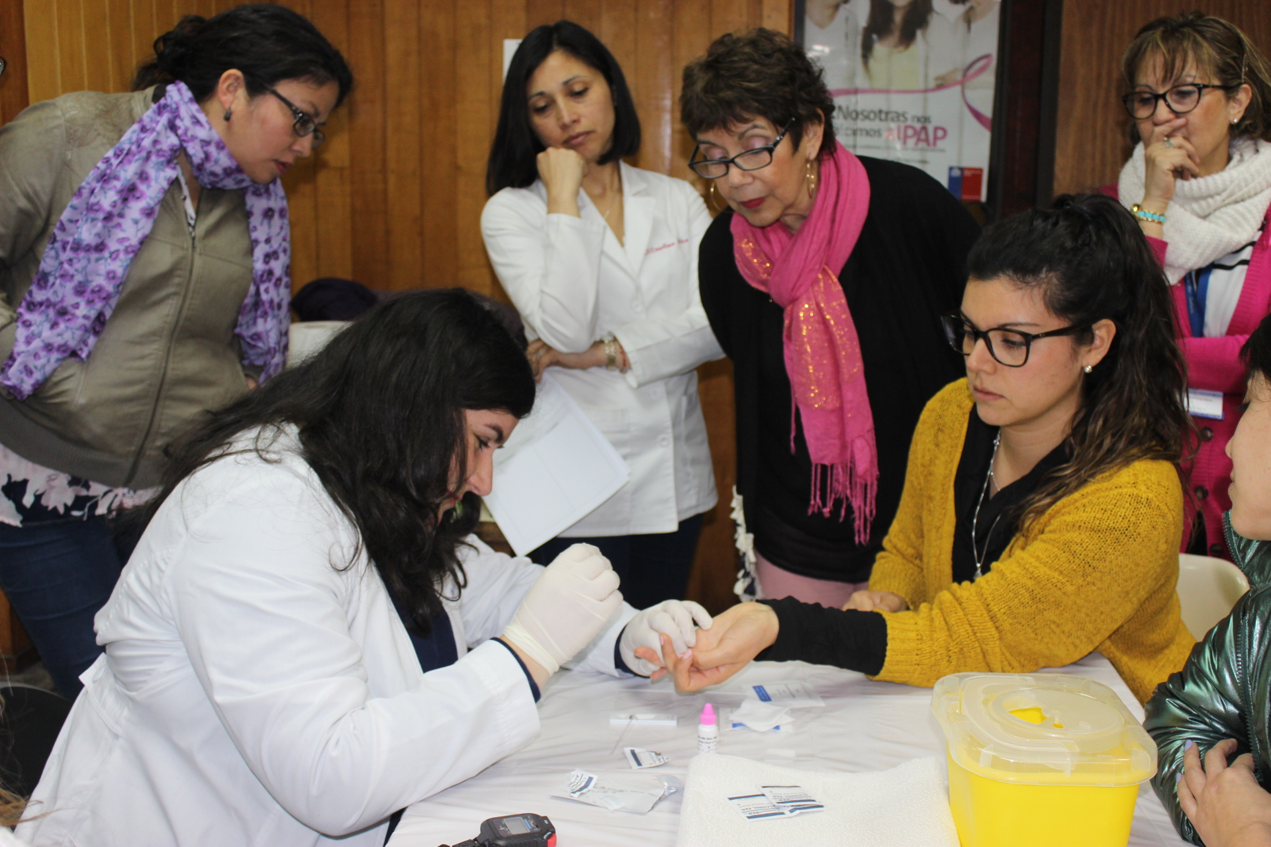
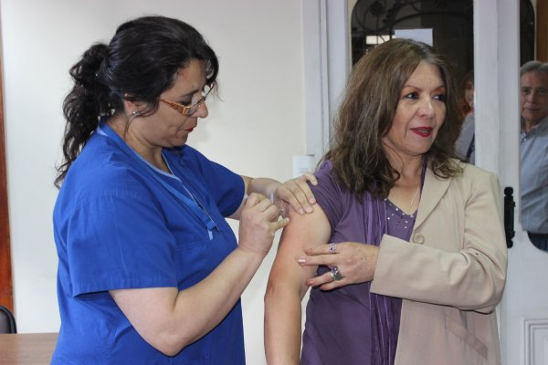
Prevención en Atención Primaria de Salud
VIH:
Capacitación de todas las comunas en la implementación del test VIH rápido, a más de 375 funcionarios.
ACREDITACIÓN EN APS:
Piloto de acompañamiento para acreditación de centros de salud de tres comunas:
Viña del Mar
Quillota
Petorca.
ESTIMULACIÓN DESARROLLO INFANTIL:
Certificación de salas de estimulación de la red y capacitación de 140 médicos y enfermeras en alteración de desarrollo sociocomunicativo.
VACUNAS:
Aumento de la cobertura de vacuna antiinfluenza:
81.1% año 2018
78 % año 2017

Slide 53
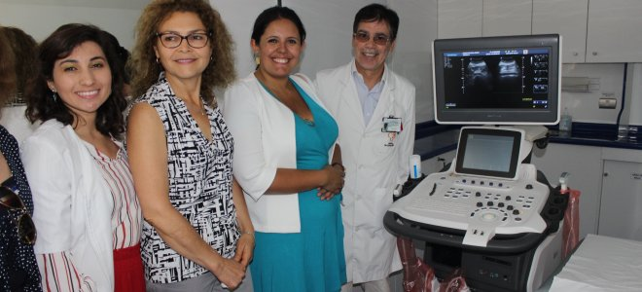
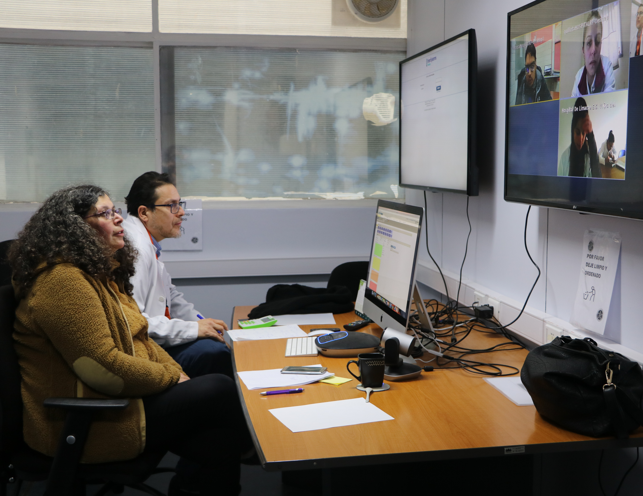
Tratamiento y resolutividad
DIABETES:
Telediabetes y consultorías de diabetóloga con equipos APS y hospitales:
Disminuyeron derivaciones a hospitales y mejoró la compensación de los usuarios:
48.164 usuarios con Diabetes Mellitus
44,75 % en el 2017
46,30 % en el 2018.
OFTALMOLOGÍA:
Disminución de lista de espera de vicios de refracción desde año 2016, acercando la atención a través de la UAPO Móvil,
5.308 pacientes atendidos, 2018
3.995 atendidos en el 2017.
ECOTOMOGRAFÍAS:
Incorporación de ECO móvil a Departamento de Salud Puchuncaví para ecografía abdominal y ecografía mamaria .
Se espera resolver más de 1373 ecotomografías del área borde costero.

Slide 54

Inversión en Infraestructura en Salud Pública

Slide 55

Inversiones en salud pública 2018
El Servicio de Salud Viña del Mar Quillota, es una de las redes asistenciales que presenta el mayor desafío en inversión en infraestructura pública a nivel nacional.
Hospital Dr. Gustavo Fricke,
Hospital Biprovincial Quillota Petorca
Hospital Provincial Marga Marga
Inversiones en Atención Primaria en Salud.

Slide 56

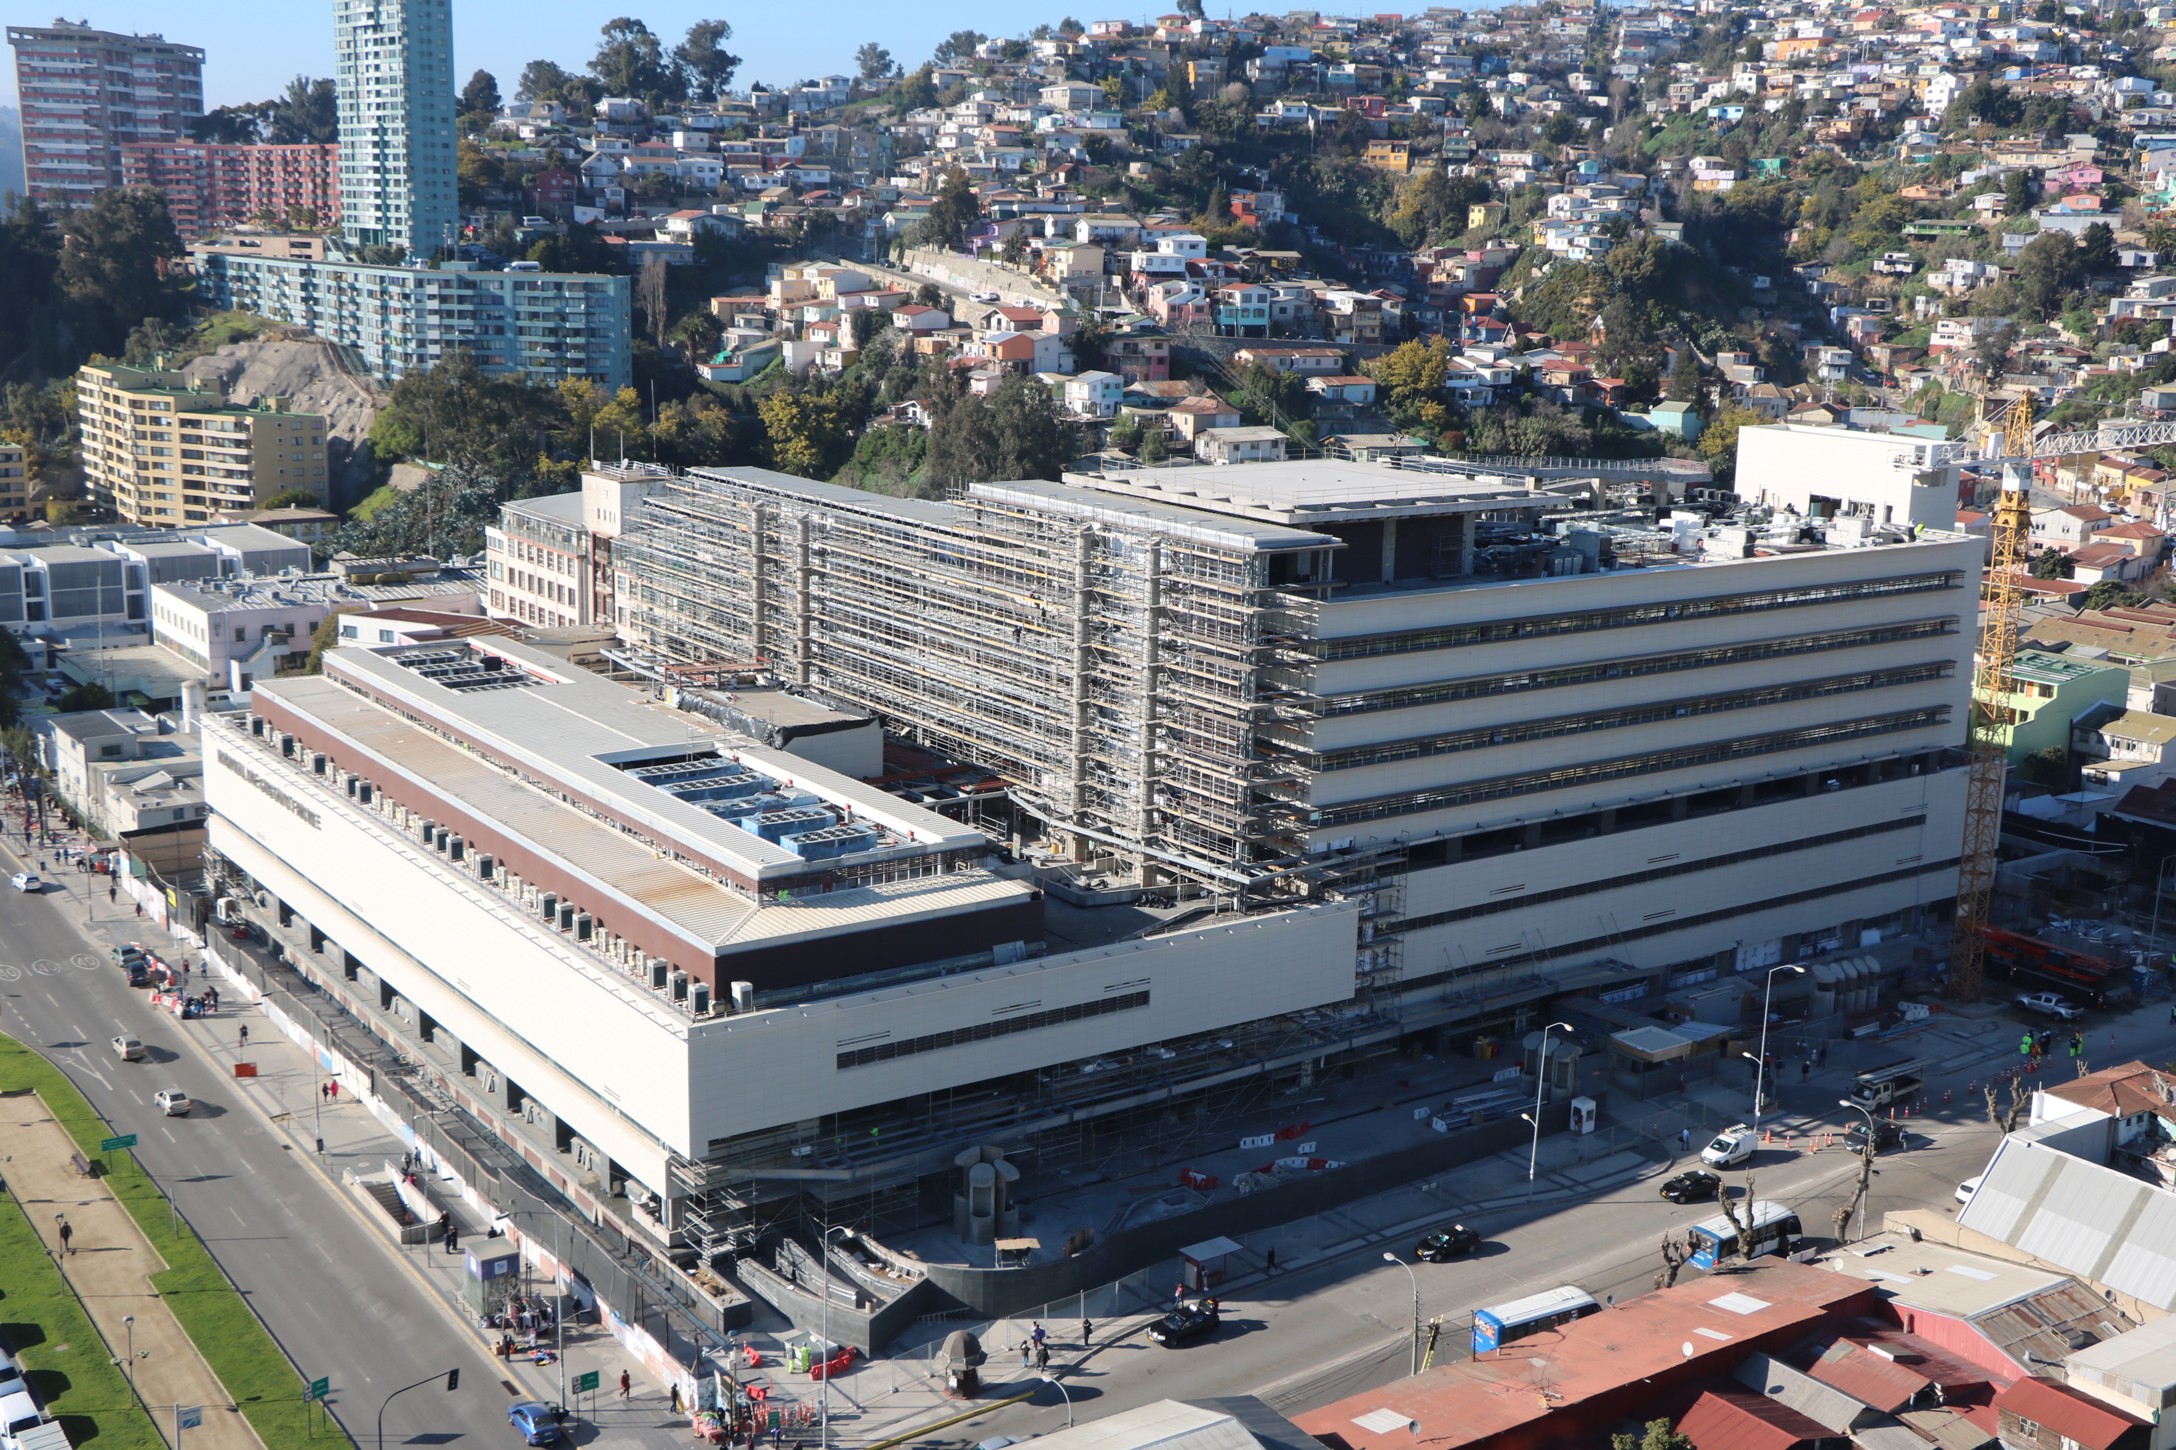
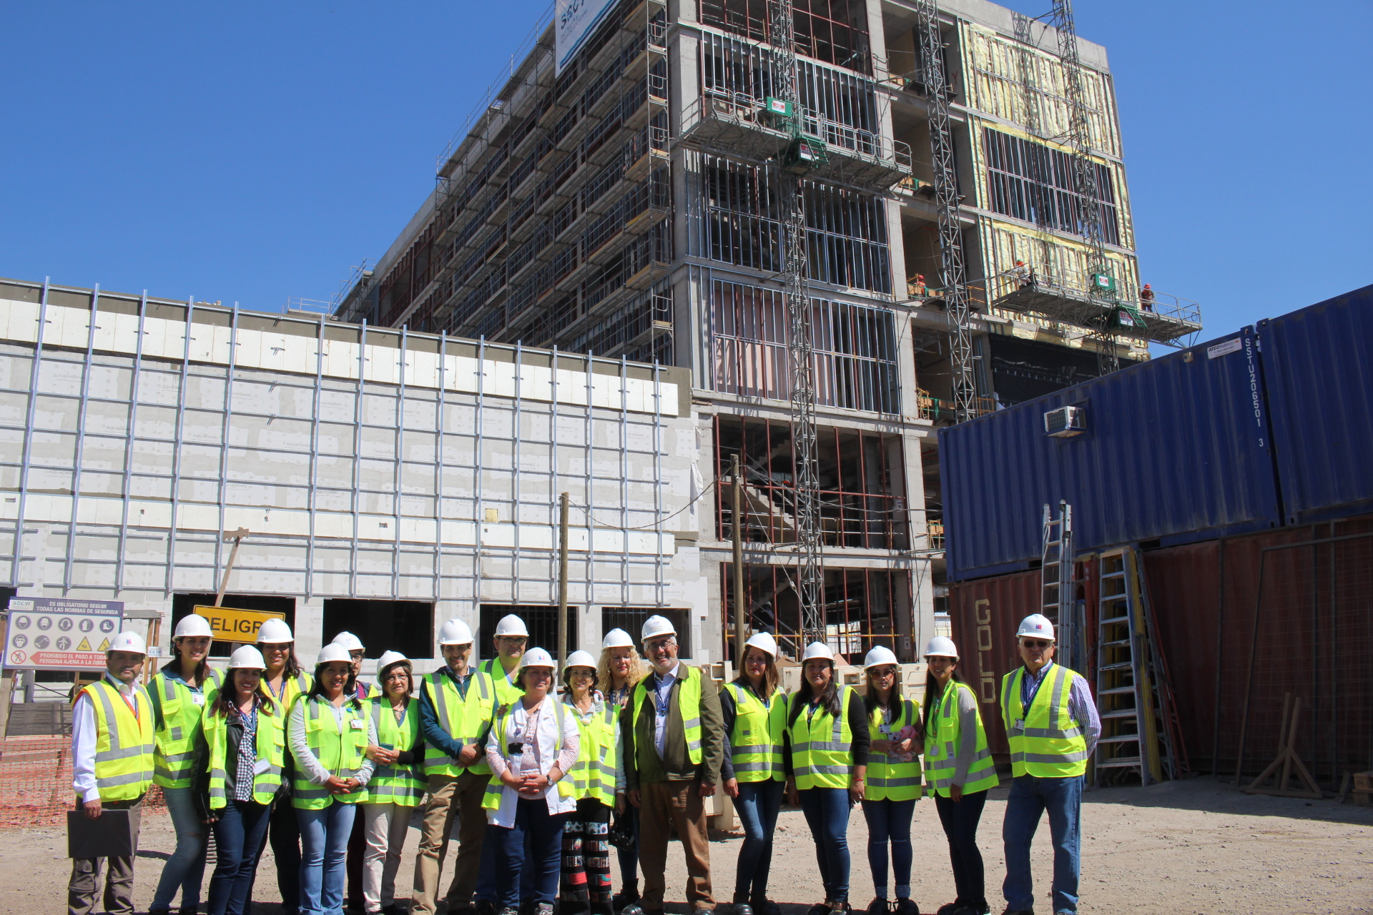
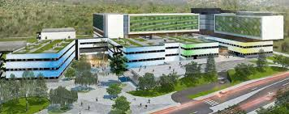
Avances Inversiones 2018
Construcción Hospital
Dr. Gustavo Fricke:
Construcción Hospital
Biprovincial Quillota Petorca:
Construcción Hospital
Provincial Marga Marga:
Construcción del Hospital Gustavo Fricke,
Avance 92,36%.
Inversión: 204 mil millones de pesos, obras civiles, equipos, equipamiento, tecnologías de información
Ejecución: OHL Agencia Chile
Inversión: 146 mil millones de pesos.
Avance de: 31% total
100% obra gruesa
Ejecución: SACYR CHILE S.A.
A cargo de Dirección de Arquitectura Ministerio de Obras Públicas.
Inversión: 139 mil millones de pesos.
Adjudicación del Diseño y Construcción a empresa ACCIONA CONSTRUCCIÓN S.A.
En el año 2018 avanzó etapa de diseño en 75%.

Slide 57
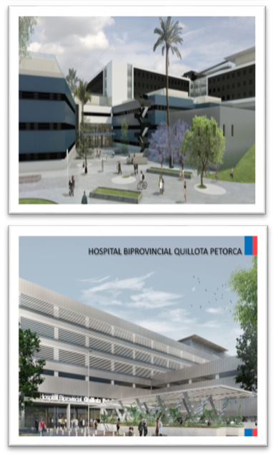
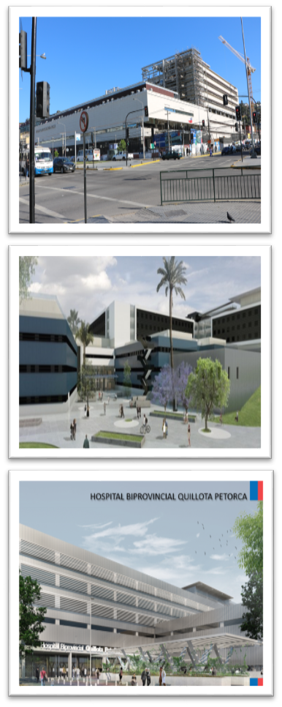

Proyección de la red con los tres Hospitales
construidos: Dr. Fricke, Marga Marga y Biprovincial
137 % crecimiento
Camas críticas: 112/ 265
65% crecimiento
Boxes de urgencia: 25/39
83% crecimiento
Pabellones: 23/42
49% crecimiento
Camas de hospitalización: 700/ 1.043

Slide 58
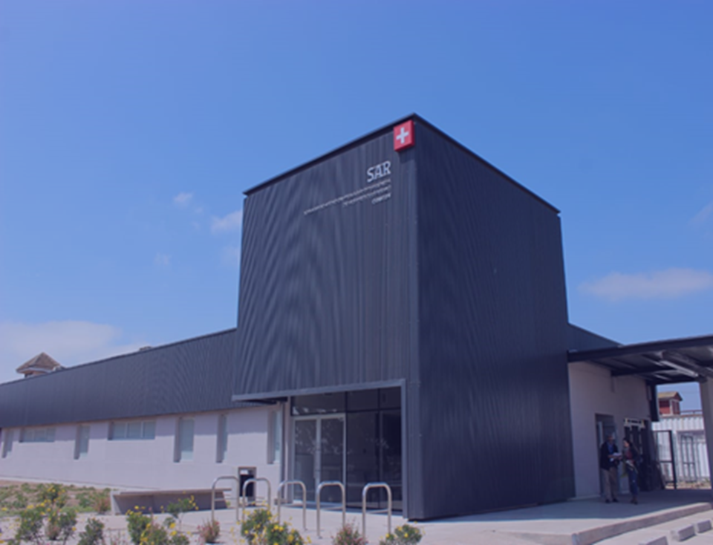
Servicios de Atención Primaria de Urgencia de Alta Resolutividad, SAR.
En licitación
A la espera de recursos para Diseño
En Diseño
En Diseño
En Diseño
Obras terminadas
En licitación de obra

Slide 59
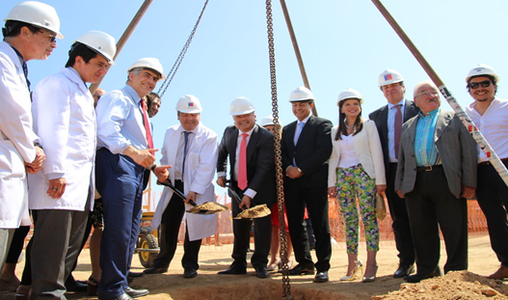
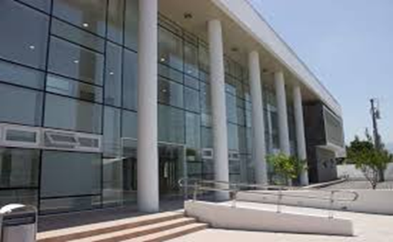
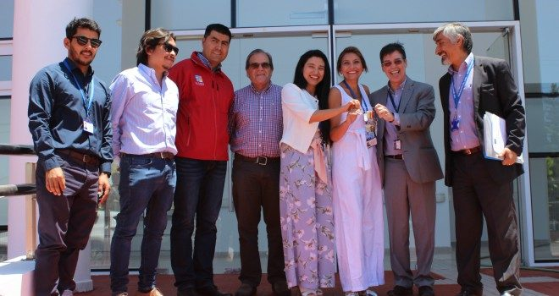
Centros de Salud Familiar CESFAM
Avances durante el año 2018:
82
En Diseño
En ejecución con un avance de 18%
Obras terminadas 100 %
En ejecución con un avance de 7%
En licitación

Slide 60
Reposición y/o adquisición de equipos, equipamiento y vehículos.
Recursos FNDR y sectoriales para iniciativas de inversión, por un monto total de 3.999 millones de pesos.

Slide 61



Histórico Convenio de Programación GORE MINSAL
Convenio de Programación GORE-MINSAL, periodo 2019-2024, por un monto total de 117 mil millones de pesos, de los cuales, el 40% será financiado por el Gobierno Regional de Valparaíso, y el 60% restante por el ministerio de Salud.
8
CESFAM
2
COSAM
4
POSTAS

Slide 62

Desafíos en Inversiones 2019
Avanzar en la ejecución de proyectos de construcción de Hospitales y Centros de Salud.
Postulación para financiamiento de segunda etapa del Hospital Dr. Fricke.
Trabajo con las Unidades de Puesta en Marcha de los Hospitales Dr. Gustavo Fricke, Biprovincial Quillota Petorca y Provincial Marga Marga.
Ejecución Convenio de Programación MINSAL GORE.
Postulación proyectos al Gobierno Regional y MINSAL para adquisición de equipos y vehículos de la red.
Iniciar ejecución del proyecto Construcción de Unidad de Diálisis de la Ligua, (con diseño terminado, y RS para etapa de ejecución, a la espera de asignación presupuestaria.)

Slide 63

Recursos financieros para la atención de salud

Slide 64


SIDRA o Sistema de Información de la Red Asistencial
Hospitales que implementaron registro clínico electrónico: Hospital Geriátrico modalidad full y Hospital de Quintero en proceso ambulatorio.
En APS: SUR Puchuncaví, Ventanas , CESFAM OLMUE
COSAM CONCON: Agenda y Gestión de Interconsultas
Posta de Salud Rural de Cabildo: Registro Administrativo Agenda y Gestión de Interconsultas
Posta de Salud Rural de Petorca: Registro clínico electrónico
SAPU-Urgencia: Hijuelas, Villa Alemana, Quilpué
Integraciones con laboratorios: Cesfam de Concón, Villa Alemana, Quilpué.

Slide 65

Presupuesto 2017-2018
67,7% : transferencias por proyectos de inversión.
16,6% : transferencias asociadas a prestaciones hospitalarias
13,37%
Aumento de presupuesto
2018: M$ 352.467.211
2017 M$ 310.895.840

Slide 66


Distribución de Ingresos 2018
Transferencias del nivel central
PPI
PPV
Inversiones
Ingresos propios
APS
$113.999.617
$84.896.126
$87.653.844
$59.852.604
$ 6.039.949

Slide 67

Presupuesto 2017-2018
 | 2.017 | 2.018
PRESUPUESTO | 310.895.840 | 352.467.211
PERSONAL | 107.161.086 | 120.796.290
BIENES Y SERVICIOS DE CONSUMO | 81.243.004 | 78.026.436
PRESTACIONES DE SEGURIDAD SOCIAL | 3.748.190 | 3.661.990
TRANSFERENCIAS CORRIENTES | 74.254.208 | 81.534.043
INVERSIÓN AUTÓNOMA | 488.240 | 3.232.343
INVERSIÓN SECTORIALES | 32.500.455 | 57.311.644
INICIATIVAS DE INVERSIÓN (REC. ANTICIPOS) | -791.742 | 0
SERVICIO DE LA DEUDA | 12.267.308 | 7.879.374
SALDO FINAL | 25.091 | 25.091
Aumento personal: 13%
Bienes de consumo: - 4%
Inversiones: 183%
APS: 7%
Presupuesto Aumento
13,37%

Slide 68
GASTOS 2017-2018
Gastos 2017: $ 318.216.402
Gastos 2018 $ 368.339.878

Slide 69
EN QUE ITEMES SE APLICAN LOS RECURSOS
Total gastos 2018: $ 82.482.605

Slide 70

Deuda
 | 2.017 | 2.018
Deuda | 43.852.028 | 48.901.117 | 11,5%
Aportes Deuda | 35.767.786 | 27.805.510
Deuda final | 8.084.238 | 21.095.601
% Aporte deuda | 82% | 57%

Slide 71

Desafíos en administración financiera y abastecimiento 2019
Liderazgo procesos administrativos y financieros:
Economías de escala y procesos de compra
centralizados
Activación red de Subdirectores Administrativos SSVQ:
Mayor monitoreo y equilibrio financiero
Gestión de buenas prácticas y
homologación de procedimientos
Integración de la gestión financiera y de abastecimiento con producción hospitalaria y clínica.
.

Slide 72

Equipos de salud para atención de las personas.

Slide 73


Recursos Humanos, dotación red SSVQ.
Directivos | 8
Profesionales | 1.618
Técnicos | 1.847
Administrativos | 703
Auxiliares | 693
Médicos | 700
Odontólogos | 96
Químicos farmacéuticos | 46
Bioquímicos | 4
Formación y Especialización | 190
5.905 personas

Slide 74




Recursos Humanos, dotación red SSVQ.
1.033
personas
4.869 personas

Slide 75
Capacitación a los funcionarios de la red
2.937
funcionarios
3.397
funcionarios
65 %
70 %
Principales áreas año 2017
Modelo de Atención
GES
Calidad de la Atención y Trato al Usuario
Desarrollo Organizacional
TICS
Gestión Física, Administrativa y Financiera
Gestión y Desarrollo de las Personas
Emergencias y Desastres
Principales áreas año 2018
Enfermedades Transmisibles
Enfermedades crónicas, violencia y discapacidad
Hábitos de vida saludable
Curso de vida
Equidad y salud en todas las políticas
Medio ambiente
Institucionalidad del Sector Salud
Calidad de la atención
Emergencias, desastres y epidemias
Total $ 260.913.000
Total $ 267.698.000

Slide 76

Ciudadanía

Slide 77

PARTICIPACIÓN CIUDADANA
PARTICIPACIÓN
PRAIS
TRANSPARENCIA
PESPI
OIRS

Slide 78



Participación ciudadana
FORTALECIMIENTO SOCIEDAD CIVIL:
2018, elecciones del Consejo de la Sociedad Civil, COSOC, participación del 90% de las agrupaciones con derecho a voto. Se eligieron 12 miembros. Juraron el 16 de mayo en Cuenta Pública SSVQ.
MÁS INFORMACIÓN A LA COMUNIDAD
Conversatorios y charlas, temas abordados: avances del Hospital Biprovincial y Diálogo Ciudadano donde se levantaron las necesidades de la comunidad para el 2019.
Grupo priorizado el 2018 fue la red de voluntariado. Hay 38 organizaciones que fortalecerán el trabajo comunitario.

Slide 79


Programa de Acceso a la Salud Migrante
Mejor información a usuarios migrantes:
Producción de material informativo y de prevención para los usuarios de hospitales de la red.
Mayor capacitación a funcionarios de salud:
Para mejorar y conocer las buenas prácticas de la red de salud , se realizaron pasantías en APS y hospitales.
Mejor acceso al sistema de salud:
Contratación de 2 facilitadores de idioma creole, cumplen funciones en los Hospitales de Quilpué y Quillota.

Slide 80


Programa Trata de Personas
Formación de equipo de referencia en abordaje de Trata de Personas, Explotación Sexual Comercial de Niños, Niñas y Adolescentes y Violencia.
En Hospital Dr. Gustavo Fricke se dio el puntapié inicial al trabajo en red sobre la detección temprana y primera respuesta en salud, ante las sospechas de delitos de trata de personas tipificadas como delitos graves y violentos.

Slide 81



Programa Refugiados
Acogida, atención de salud y tratamiento psicológico a personas refugiadas.
Servicio de Salud y equipos APS de Villa Alemana, recibieron 7 familias sirias refugiadas.
Con ACNUR, Alto Comisionado de Naciones Unidas para los Refugiados, se capacitó a equipos de Hospitales del Marga Marga y Dr. Fricke.
Coordinación de horas médicas para abordaje a usuarios con trauma severo y/o no asumidos, en Salud Mental, Chile Crece, Maternidad, SOME y Admisión en: APS Villa Alemana, Hospitales de Peñablanca, Quilpué y Dr. Fricke.
Interconsultas : coordinación hospitales relacionados con la atención de refugiados, coordinación con Ministerio del Interior, ACNUR y Vicaría.

Slide 82



Programa PESPI
Dispositivo de Salud Mapuche Forestal Alto Viña del Mar
Programa Especial de Salud y Pueblos Indígenas, contribuye al mejoramiento de la salud, a través del desarrollo de un modelo con enfoque intercultural.
168 atenciones año 2018.
60% de las atenciones a personas de ascendencia indígena
40% de las atenciones a personas sin ascendencia indígena
Inversión Programa Especial de Salud y Pueblos Indígenas para el funcionamiento del dispositivo $ 3.500.000.

Slide 83



Programa PESPI: DISPOSITIVO DE SALUD MAPUCHE HOSPITAL DE PEÑABLANCA
638 atenciones de medicina mapuche a través de Machi.
82% atenciones de personas que no pertenecen a pueblo indígena.
18% atenciones de personas que pertenecen a población indígena.
Manejo de heridas por Lawentuchefe: 120 atenciones al año.
Inversión Programa Especial de Salud y Pueblos Indígenas para el dispositivo: $ 19.870.000
Reconstrucción ruka: $14.712.000

Slide 84

Programa de Reparación y Atención Integral
en Salud PRAIS
Programa que responde al compromiso del Estado con las víctimas de violaciones a los derechos humanos, entre septiembre de 1973 y marzo de 1990. Los beneficiarios tienen derecho a la gratuidad de las prestaciones médicas en los establecimientos de salud pública.
 | 2017 | 2018
Personas acreditadas | 835 | 1.112
Personas en tratamiento: | 7.855 | 7.569
Población PRAIS | 14.897 | 16.009
Estrategias:
100% resolución de lista de espera: consulta nueva e intervenciones quirúrgicas PRAIS VALECH.
Convenio permite comprar por dos años medicamentos para usuarios de tratamientos permanentes.
100% de profesionales capacitado en Derechos Humanos y Memoria Histórica.
Actualización información de población inscrita para perfil epidemiológico descriptivo de inscritos y población bajo control.
Atenciones dentales, medicamentos, intervenciones quirúrgicas, consultas médicas, entrega de lentes, prótesis, etc.
2017 2018
$322.084
$ 329.976

Slide 85
Mejorar Satisfacción usuaria.
75 facilitadores en 111 centros de salud APS.
10 facilitadores en 13 centros hospitalarios .
Difusión y conmemoración con usuarios y equipos de cada Hospital.
Plan de recuperación de memoria: identificar lugares como Sitios de Memoria y Talleres de Memoria.
Participación Mesa de DD.HH en Parque Cultural Valparaíso y Seremi de Salud.
Atención Primaria: 57 funcionarios capacitados.
Funcionarios/as SSVQ: 62 funcionarios SSVQ capacitados .

Slide 86

Encuesta Nacional Satisfacción Usuaria
Hospital | Tramo 2017 | Tramo 2018
San Martín de Quillota | 1 | 1
Quilpué | 1 | 1
Adriana Cousiño de Quintero | 1 | 1
Juana Ross de Peñablanca | 1 | 1
Santo Tomás de Limache | 2 | 1
Geriátrico Paz de la Tarde | 1 | 1
Dr. Víctor Möll Cabildo | 1 | 1
Valoración de la relación entre usuario(a) y el equipo de salud.
Tiempos de espera.
Acceso a la información.
Trato digno y respetuoso al usuario(a).
Infraestructura adecuada a necesidades y expectativas de los y las usuarias.
Hospital | Tramo 2017 | Tramo 2018
Dr. Mario Sánchez La Calera | 1 | 2
San Agustín La Ligua | 2 | 2
Petorca | 2 | 2
Hospital Dr. Fricke | 1 | 2

Slide 87


Sugerencias, Felicitaciones, Solicitudes
Red SSVQ. APS y Hospitales.

Slide 88

Reclamos red SSVQ

Slide 89

Causas de reclamos y estrategias
PROCEDIMIENTOS ADMINISTRATIVOS:
Otorgamiento de horas de consulta
Procedimientos de referencia o derivación
Horarios de atención.
Entrega de certificados, DAU o informes médicos
Entrega de programas valorizados
ESTRATEGIAS PARA DISMINUIR RECLAMOS:
Acompañamiento de OIRS a Servicios y Unidades que presentan mayor número de reclamos.
Capacitación a referentes OIRS en Humanización del Trato.
Mejorar señalética en los Hospitales
Constante difusión de información a través de: dípticos, folletos, videos.

Slide 90


SOLICITUDES LEY 20.285 DE TRANSPARENCIA
Y ACCESO A LA INFORMACIÓN PÚBLICA
282 solicitudes año 2018
259 solicitudes año 2017
Finanzas e Inversiones
Sociedades médicas y prestaciones a entidades privadas,
Equipamiento hospitalario.
Gastos medicamentos.
Presupuestos y plan de compras
Inversiones de la red.
Recursos Humanos:
Concursos públicos,
Registros de asistencia personal por estamento y contratos.
Dotación de especialistas,
Gestión asistencial:
Estadísticas producción asistencial
Egresos hospitalarios,
Prestaciones GES-AUGE,
Atenciones en Hospital de Quintero, (emergencia ambiental)
Ley de interrupción del embarazo

Slide 91





¡Infórmese de nuestras noticias!
Página web:
www.ssvq.cl
Facebook
Servicio de Salud Viña del Mar Quillota
Twitter
@ssvinaquillota
Canal You Tube
SSVQ TV

Slide 92


¡Gracias!

